Slide 1
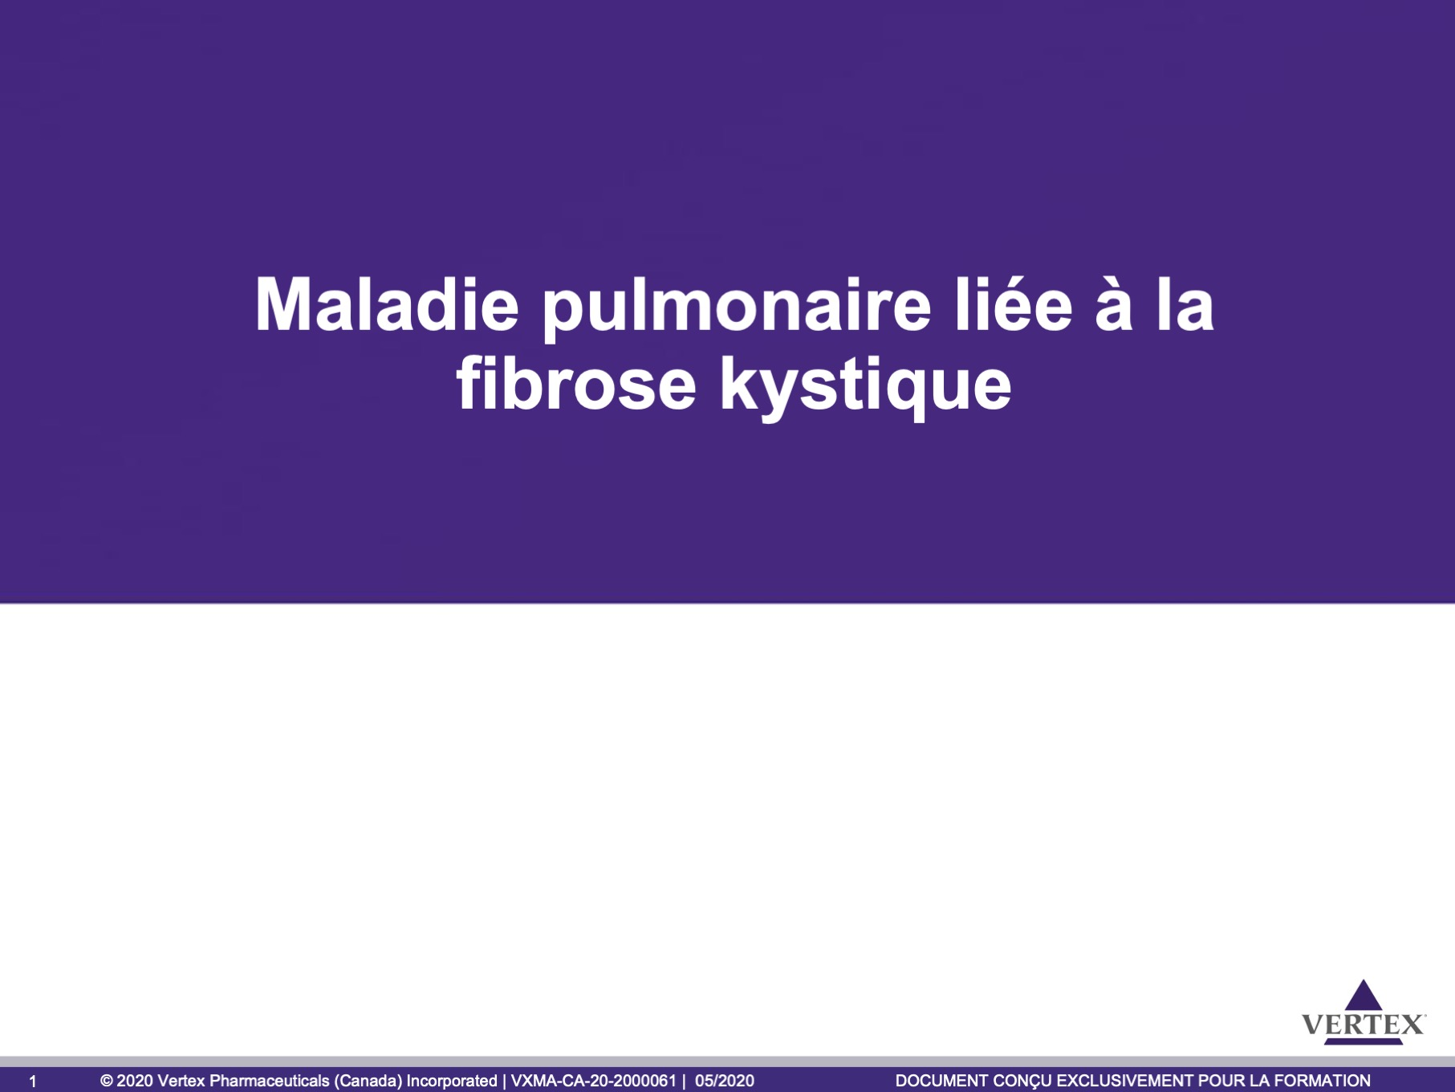

Slide 2
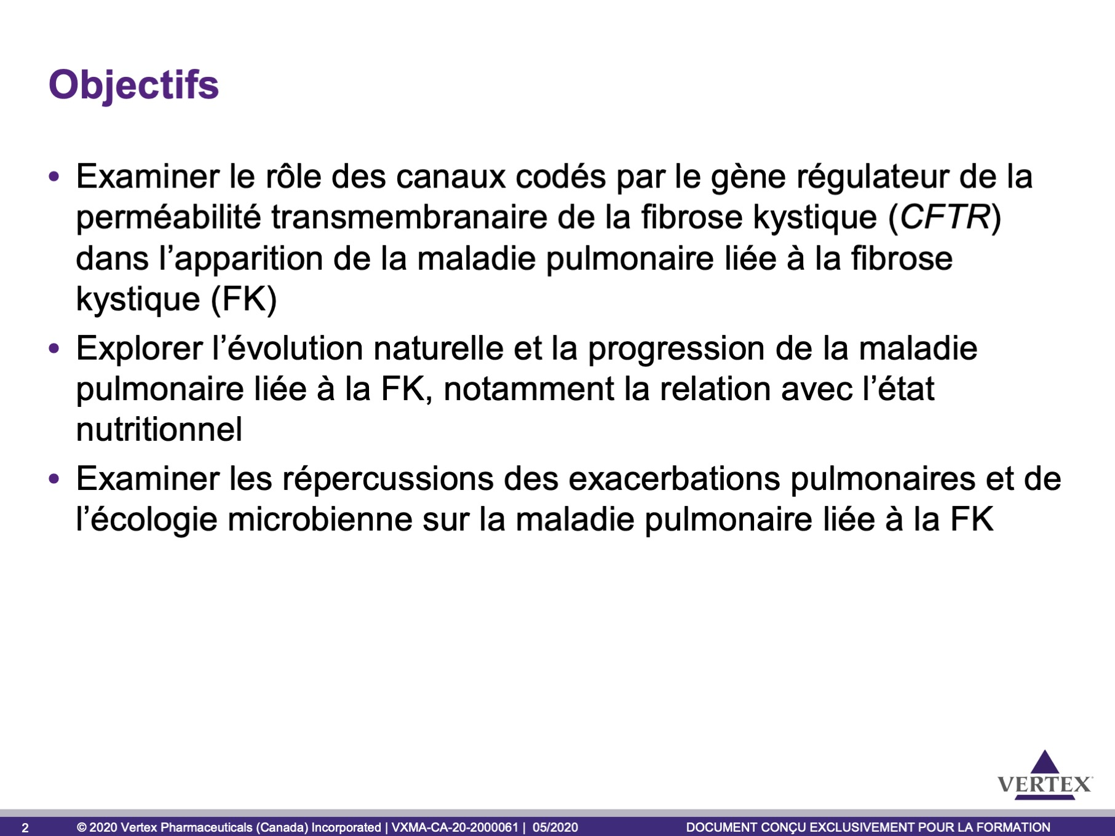

Slide 3
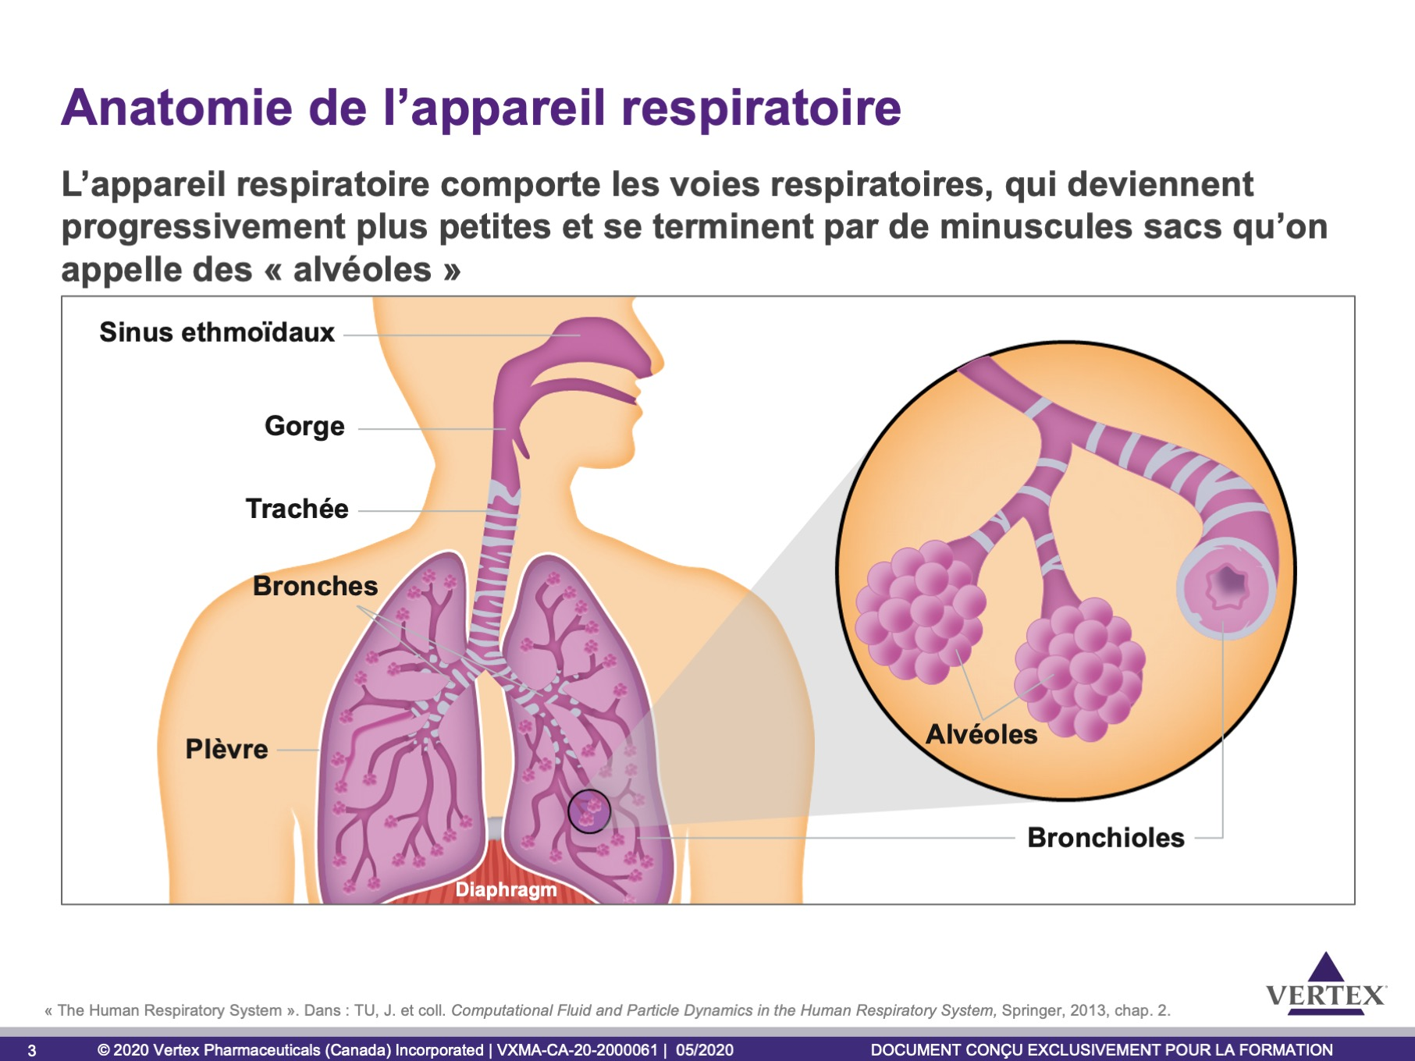
Notes:
Points clés :
L’appareil respiratoire apporte l’oxygène dans la circulation sanguine et en retire le dioxyde de carbone, un déchet métabolique. Il est constitué des poumons, des voies respiratoires, du diaphragme et d’autres muscles nécessaires à la respiration¹.
Les poumons sont entourés d’une membrane, la plèvre, qui en facilite l’expansion et la contraction durant la respiration. Le poumon gauche compte deux lobes. Il est plus petit que le droit, car il doit laisser de l’espace pour le cœur. Le poumon droit compte trois lobes^{1, 2}.
Le nez marque le début des voies respiratoires, qui passent par la bouche et la gorge, jusqu’à la trachée, qui se divise pour former les bronches souches gauche et droite. Les bronches pénètrent dans les poumons et se divisent encore, pour devenir les bronches secondaires, qui forment des canaux dans les trois lobes du poumon droit et les deux lobes du poumon gauche. Dans les lobes, les bronches continuent de se diviser, formant les bronches tertiaires, puis les bronchioles, qui se ramifient dans les poumons en branches des plus en plus petites, jusqu’aux bronchioles terminales. Ce sont celles-ci qui envoient l’air dans les alvéoles, sacs d’air enveloppés de capillaires où les échanges gazeux se produisent¹.
Références
TU J. et coll. Dans : Computational fluid and particle dynamics in the human respiratory system, 2013, XVIII, p. 1-374. www.springer.com
TAYLOR, T. « Inner body: respiratory system ». Accessible à l’adresse : https://www.innerbody.com/anatomy/respiratory. Consulté le 12 février 2016.

Slide 4
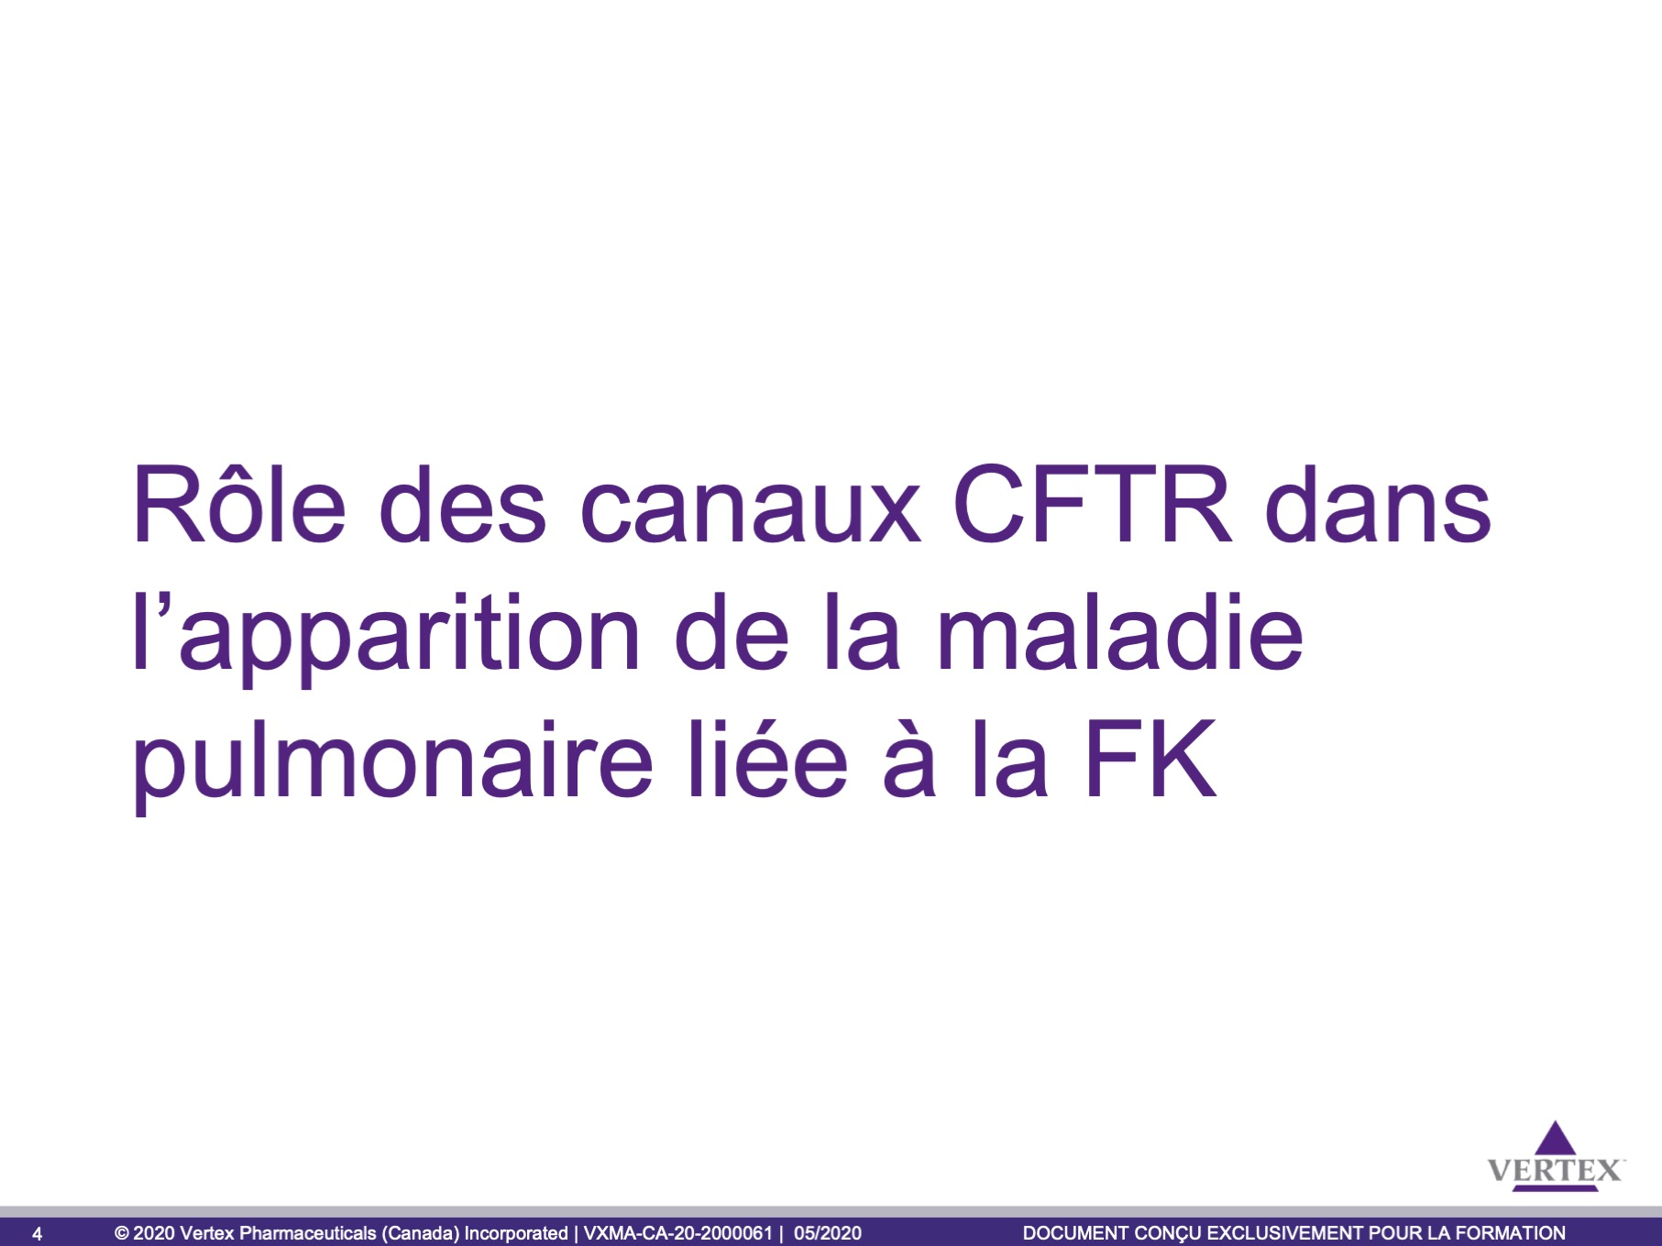

Slide 5
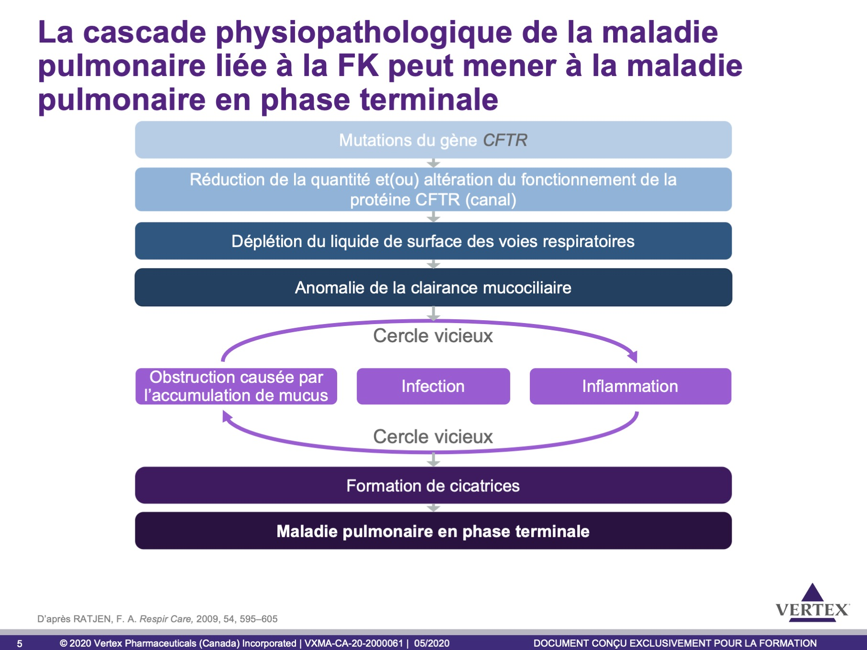
Notes:
Points clés :
Nous voyons ici la cascade physiopathologique de la maladie pulmonaire liée à la FK, illustrant la progression depuis :
les mutations du gène CFTR, à
la réduction de l’activité globale du canal CFTR, qui est le résultat de la réduction de la quantité et/ou d'une altération du fonctionnement des canaux CFTR, au
transport anormal de chlorure à travers la membrane de la cellule épithéliale apicale.
On observe alors une déplétion du liquide de surface des voies respiratoires. Comme ce liquide est essentiel au soutien de la stabilité et du fonctionnement des cellules ciliées, il s’ensuit un affaissement de ces cellules et une anomalie de la clairance mucociliaire.
Ces changements physiopathologiques causent une obstruction par le mucus, ainsi que des infections et de l’inflammation pulmonaires chroniques.
Ce cycle destructif entraîne la formation de cicatrices et une maladie pulmonaire évolutive, qui finit par culminer en maladie pulmonaire en phase terminale.
Référence
RATJEN, F. A. Respir Care, 2009, 54, 595–605

Slide 6
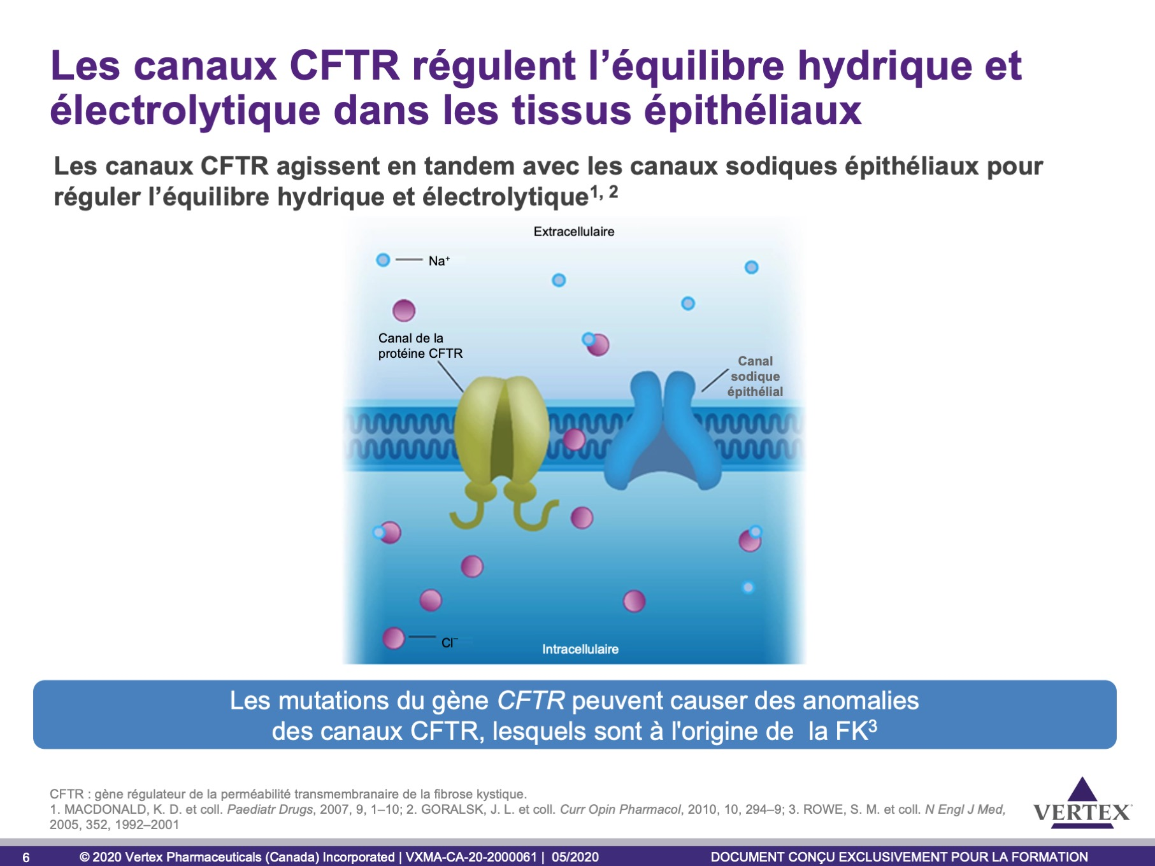
Notes:
Points clés :
Le transport des ions à travers les canaux CFTR régule l’équilibre hydrique et électrolytique dans de nombreux organes, appareils et systèmes, y compris les poumons, le pancréas, le tractus gastro-intestinal, les sinus, le foie, l’appareil reproducteur et les glandes sudoripares. Dans les voies respiratoires saines, comme l’illustre cette animation, la capacité de réguler le volume du liquide de surface des voies respiratoires dépend de la coordination de l’absorption du sodium (Na⁺) et de la sécrétion du chlorure (Cl⁻) par la protéine CFTR.
En temps normal, la sortie d’ions Cl⁻ chargés négativement est opposée par la réabsorption du Na⁺. L’absorption du Na⁺ est régulée à la baisse par la protéine CFTR.
Dans un épithélium privé de protéine CFTR fonctionnelle, l’échec de la sécrétion du Cl⁻ et de la régulation de l’absorption du Na⁺ entraîne la déshydratation à la surface des voies respiratoires.
Information à l’appui
La protéine CFTR est responsable de diriger l’activité d’autres canaux de transport d’ions dans les cellules (p. ex. ceux qui sont responsables de l’absorption du Na⁺ sur la surface luminale de la membrane), et dans les cellules privées de protéines CFTR fonctionnelles, l’absorption du Na⁺ est excessive.
La déshydratation des voies respiratoires entraîne l’adhérence du mucus, ce qui favorise les infections bactériennes et l’inflammation.
Références
MACDONALD, K. D. et coll. Paediatr Drugs, 2007, 9, 1–10
GORALSK, J. L. et coll. Curr Opin Pharmacol, 2010, 10, 294–9
ROWE, S. M. et coll. N Engl J Med, 2005, 352, 1992–2001

Slide 7
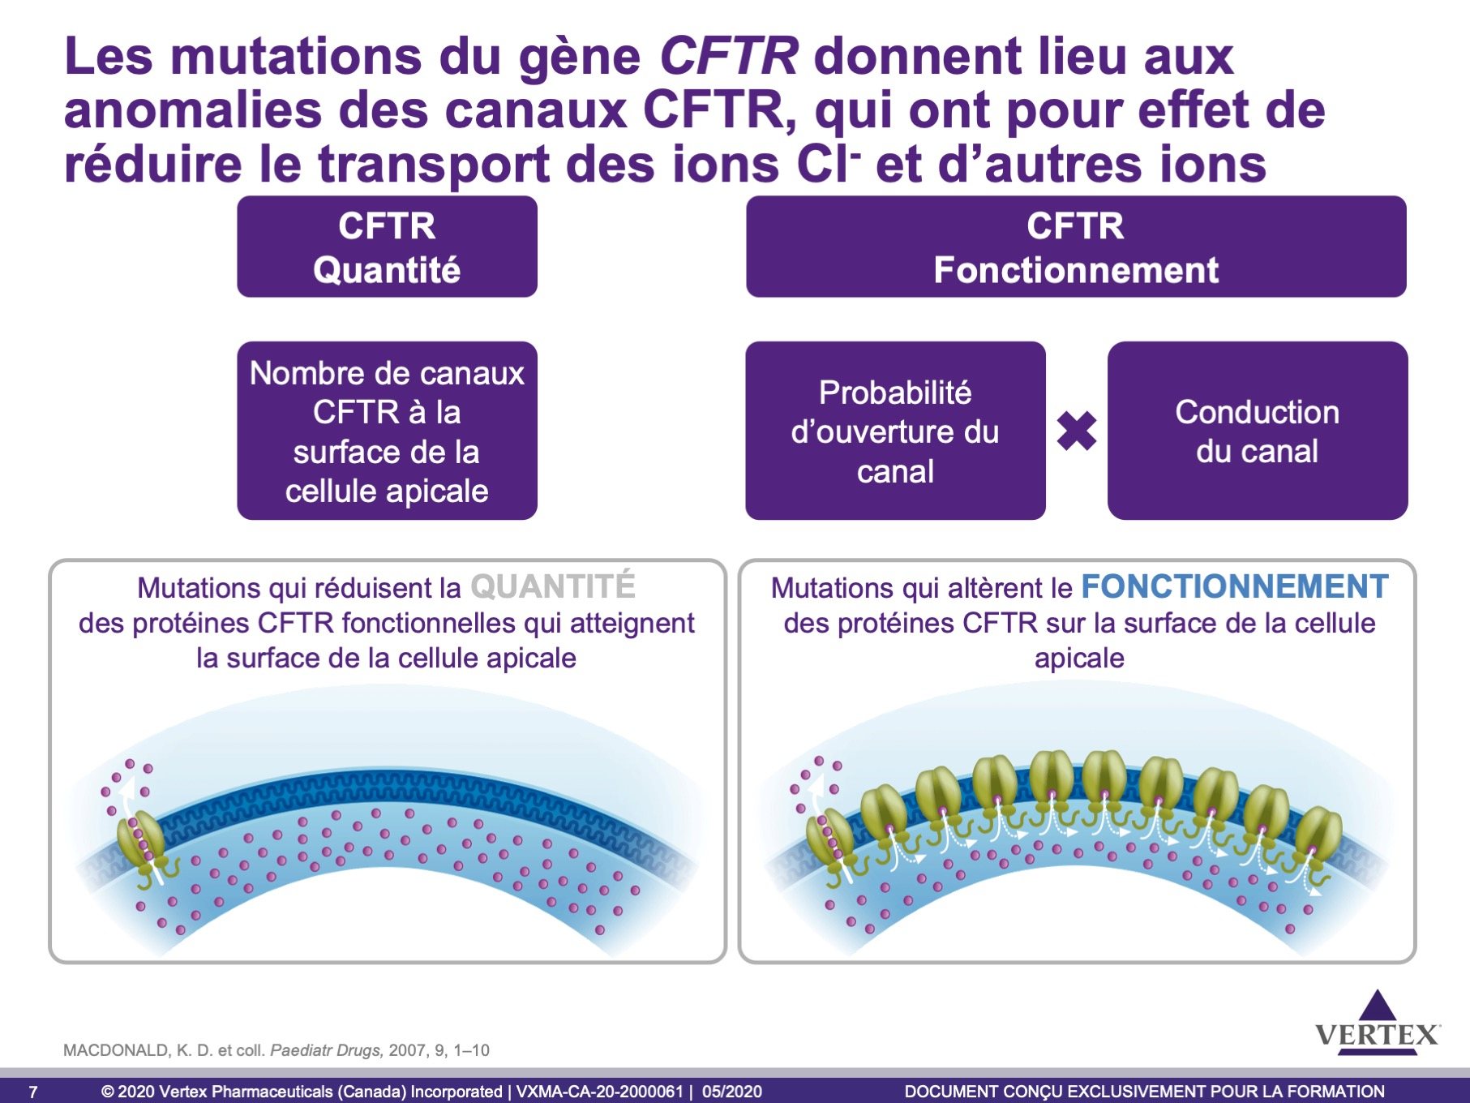
Notes:
Point clé :
Les mutations du gène CFTR peuvent être classées selon le type d’anomalie moléculaire de la protéine CFTR. Il y a six classes de mutations pouvant, en règle générale, être divisées en deux catégories :
Les mutations qui altèrent le fonctionnement de la protéine CFTR.
Les mutations qui réduisent la quantité de protéines CFTR.
Autres renseignements
Les diverses mutations du gène CFTR causent des perturbations à diverses étapes de la synthèse de la protéine CFTR ou agissent sur divers aspects de son fonctionnement. Les mutations ont été divisées en six classes selon leurs conséquences moléculaires.
Les mutations non-sens ou déphasantes qui forment les mutations de classe 1, produisent un codon d’arrêt (ou « codon de terminaison ») prématuré. La production de ce codon entraîne des protéines CFTR non fonctionnelles tronquées ou la prévention de la traduction complète de l’ARNm, de sorte qu’aucune protéine CFTR n’est exprimée.
Les mutations du gène CFTR de classe 2 agissent sur le pliage et le transport post-traductionnels de la protéine CFTR vers la surface de la cellule. Ces protéines mal repliées sont reconnues comme telles et ciblées par la dégradation. Elles ne se rendent donc pas à l’appareil de Golgi. Par conséquent, aucune protéine CFTR n’atteint la surface de la cellule ou seule une petite quantité de protéines CFTR dysfonctionnelles atteint la surface de la cellule.
D’autres mutations donnent lieu à des protéines CFTR qui atteignent la membrane de la cellule apicale (classes 3-4). Certaines mutations font en sorte que le canal CFTR ne s’ouvre pas correctement, phénomène désigné par le terme « anomalie de l’activation » (classe 3). D’autres altèrent le transport du chlorure, qualifiées d’anomalies de conduction (classe 4). Ces deux anomalies entraînent la réduction de la quantité d’ions transportés à travers la membrane cellulaire.
Les mutations de classe 5 entraînent une anomalie de l’épissage dans l’ARNm du gène CFTR dont la maturation n’est pas adéquate. Bien qu’une certaine quantité de protéines fonctionnelles soit produite, la quantité de protéines CFTR sur la surface de la cellule est inférieure à celle qui est observée en temps normal.
Finalement, en présence de mutations de classe 6, des protéines fonctionnelles sont produites, mais elles sont très instables à la surface de la cellule et elles subissent un renouvellement accéléré.
Conformément à ce qui a été décrit, ces mutations du gène CFTR qui sont associées à la FK peuvent se traduire par une quantité restreinte ou nulle de protéines CFTR atteignant la surface de la cellule ou par la présence de protéines CFTR dysfonctionnelles sur la surface de la cellule.
Références
WILSCHANSKI, M. et P. R. Durie. Gut, 2007;56:1153–1163
ROWE, S. M. et coll. N Engl J Med, 2005, 352, 1992–2001
MACDONALD, K. D. et coll. Paediatr Drugs, 2007, 9, 1–10

Slide 8
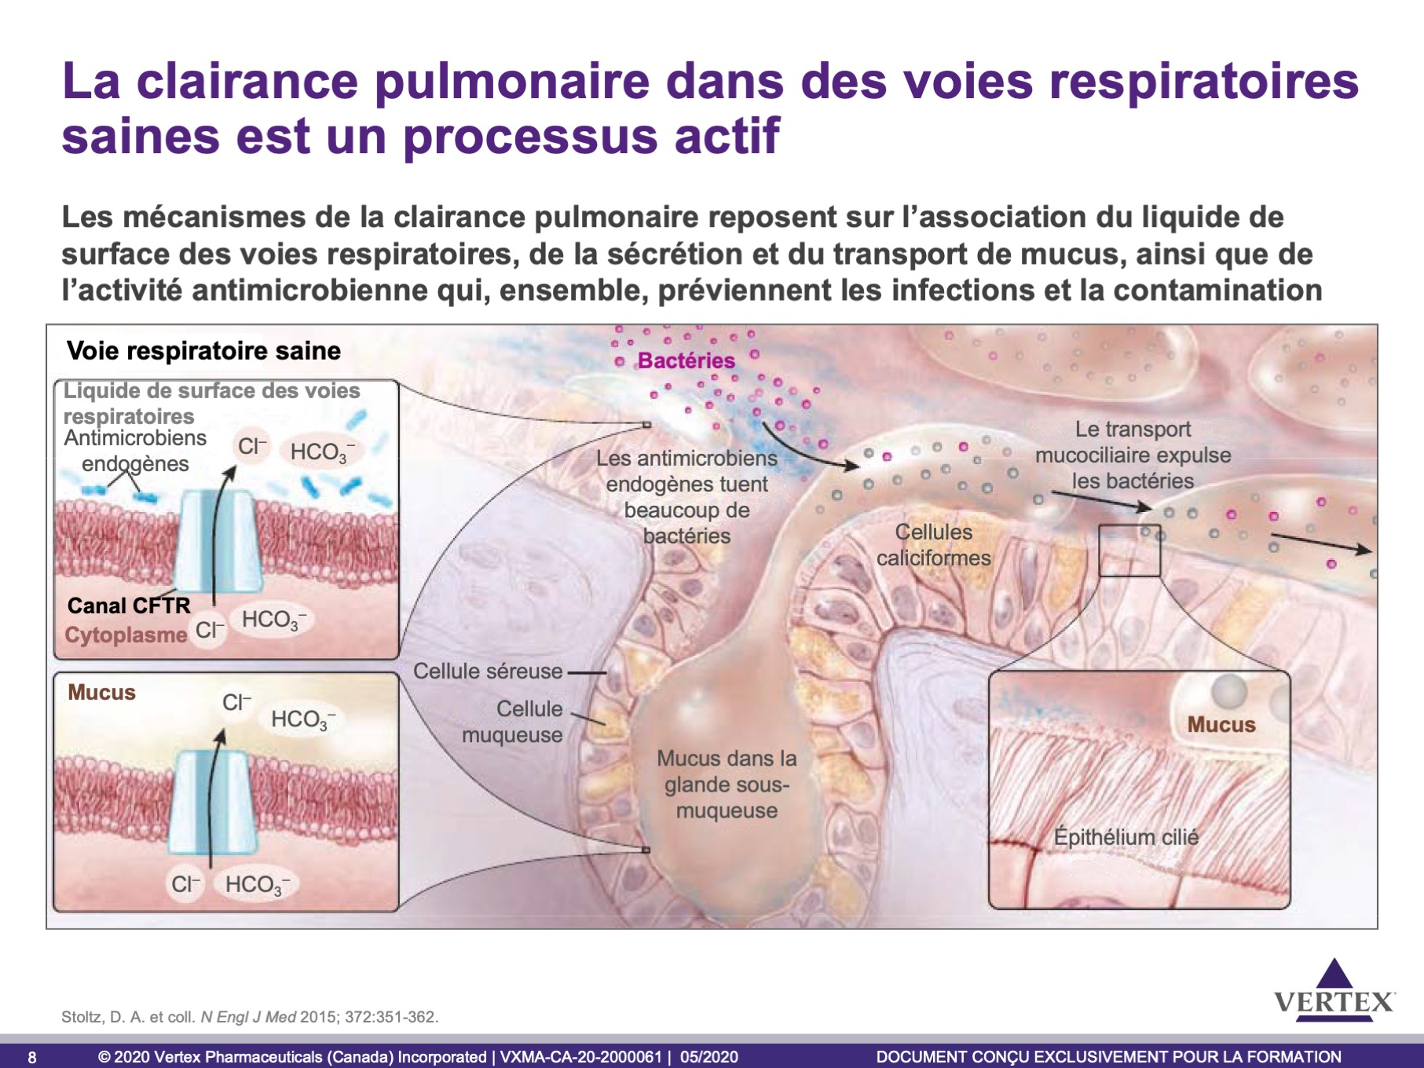
Notes:
Points clés :
La santé pulmonaire repose sur l’activité concertée des mécanismes de clairance pulmonaire illustrés ici.
D’abord, le liquide de surface des voies respiratoires, qui est maintenu par la sécrétion d’ions de chlorure (Cl⁻) et de bicarbonate (HCO₃⁻) à travers les canaux régulateurs de la perméabilité transmembranaire de la fibrose kystique (CFTR), contient des antimicrobiens endogènes qui tuent les bactéries.
Les canaux CFTR régulent également la sécrétion de mucus des glandes sous-muqueuses et des cellules caliciformes et contribuent à maintenir une viscosité muqueuse appropriée. Les bactéries et autres contaminants sont emprisonnés dans le mucus et expulsés des voies respiratoires par l’activité des cils mobiles¹.
Référence
STOLTZ, D. A., D. K. Meyerholz, M. J. Welsh. « Origins of cystic fibrosis lung disease », N Engl J Med, 2015;372(4):351-362.

Slide 9
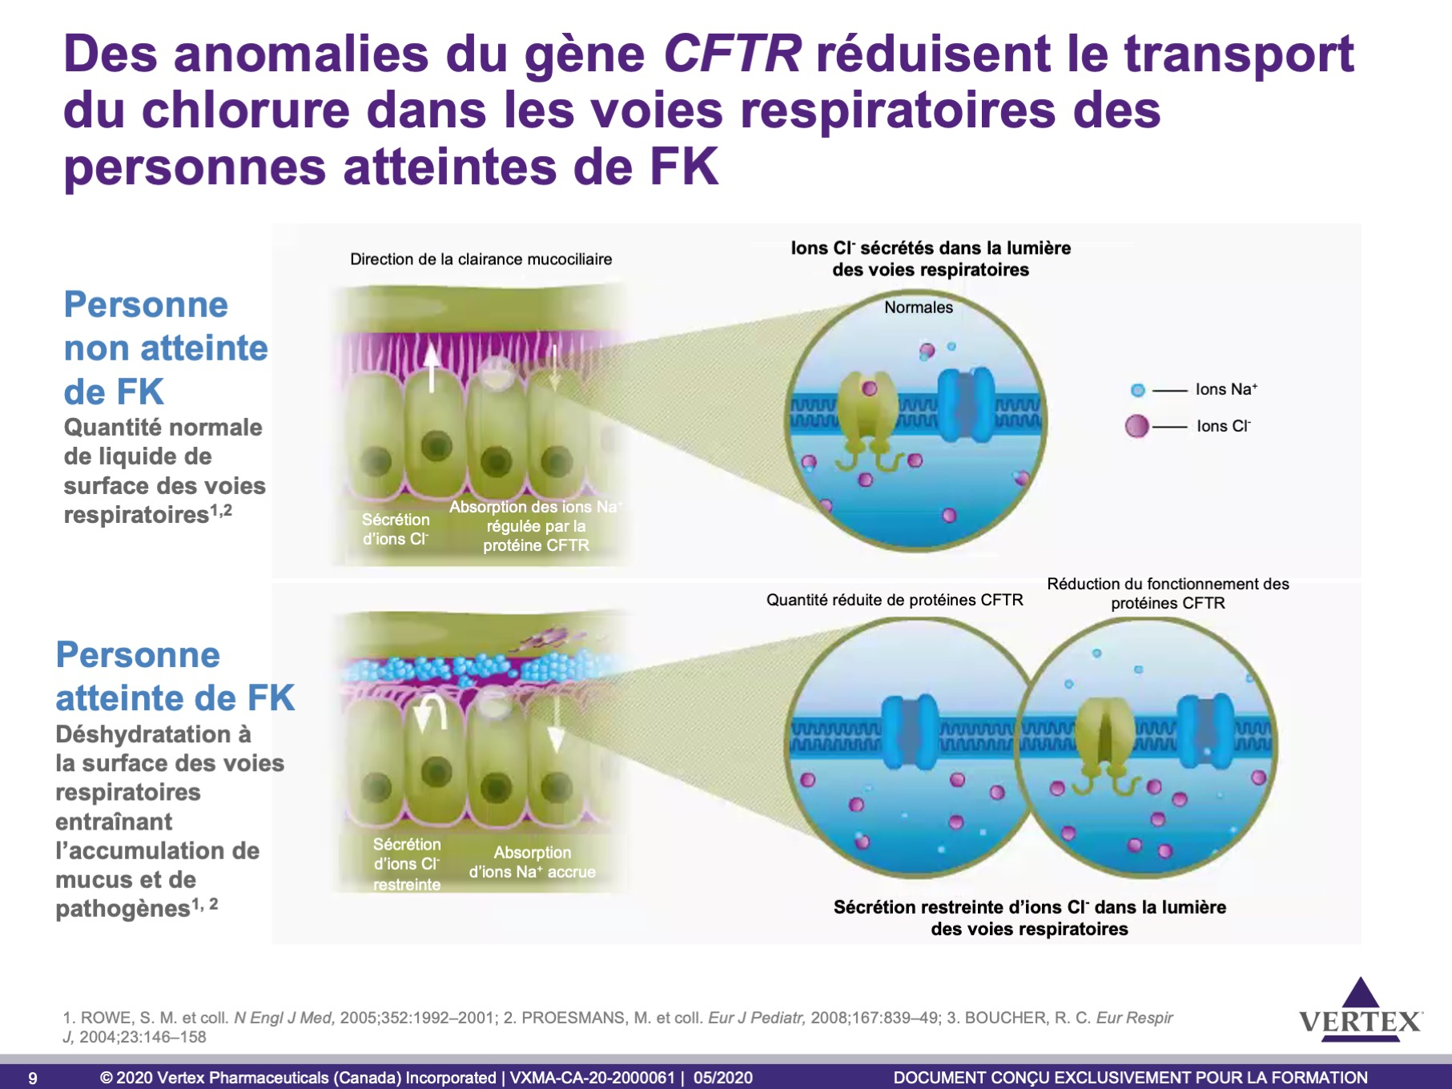
Notes:
Points clés :
Dans les voies respiratoires normales, l’équilibre hydrique et électrolytique maintient le liquide de surface des voies respiratoires, couche de liquide qui permet aux cils vibratiles de lutter contre le mucus, les particules et les pathogènes et de les éliminer pour que les voies respiratoires restent saines.
Chez les patients atteints de FK, le dysfonctionnement des canaux CFTR peut perturber l’équilibre du transport du Cl–.
L’absence de régulation du canal sodique épithélial entraîne une hyperabsorption de Na⁺ – remarquez une augmentation importante de l’absorption de Na⁺ dans l’illustration inférieure, en raison d’une quantité réduite et(ou) d’une altération de l'activité (fonctionnement) de la protéine CFTR dans la membrane apicale.
Il semble que la variation du gradient de concentration du CI– influe sur l’équilibre hydrique, ce qui contribuerait à la déshydratation du liquide de surface des voies respiratoires. Résultat, le mucus s’accumule sur les cils vibratiles et emprisonne les pathogènes et les particules.
Autres renseignements
Dans les cellules épithéliales, l’absorption de Na⁺ est soumise à l'action médiatrice des canaux sodiques épithéliaux et par la pompe Na⁺/K⁺-ATPase, alors que le transport des ions Cl⁻ est soumis à l'action médiatrice de la protéine CFTR et des canaux Cl⁻ activés par le Ca²⁺.
Dans les voies respiratoires, l'élimination du liquide excédentaire de la surface des voies respiratoires est soumise à l'action médiatrice du transport transépithélial du Na⁺; les canaux sodiques épithéliaux sont hautement actifs lorsque le volume du liquide de surface des voies respiratoires est important, et sont inhibés lorsque ce volume est normal. Lorsque les canaux sodiques épithéliaux sont inhibés, la sécrétion des ions Cl⁻ est activée, et ce transport médié par la protéine CFTR.
En l’absence de la protéine CFTR, l’absorption des ions Na⁺ est ainsi régulée à la hausse et la sécrétion des ions Cl⁻ n’est pas activée.
Références
ROWE, S. M. et coll. N Engl J Med, 2005, 352, 1992–2001
PROESMANS, M. et coll. Eur J Pediatr, 2008;167:839–49
BOUCHER, R. C. Eur Respir J, 2004;23:146–158

Slide 10
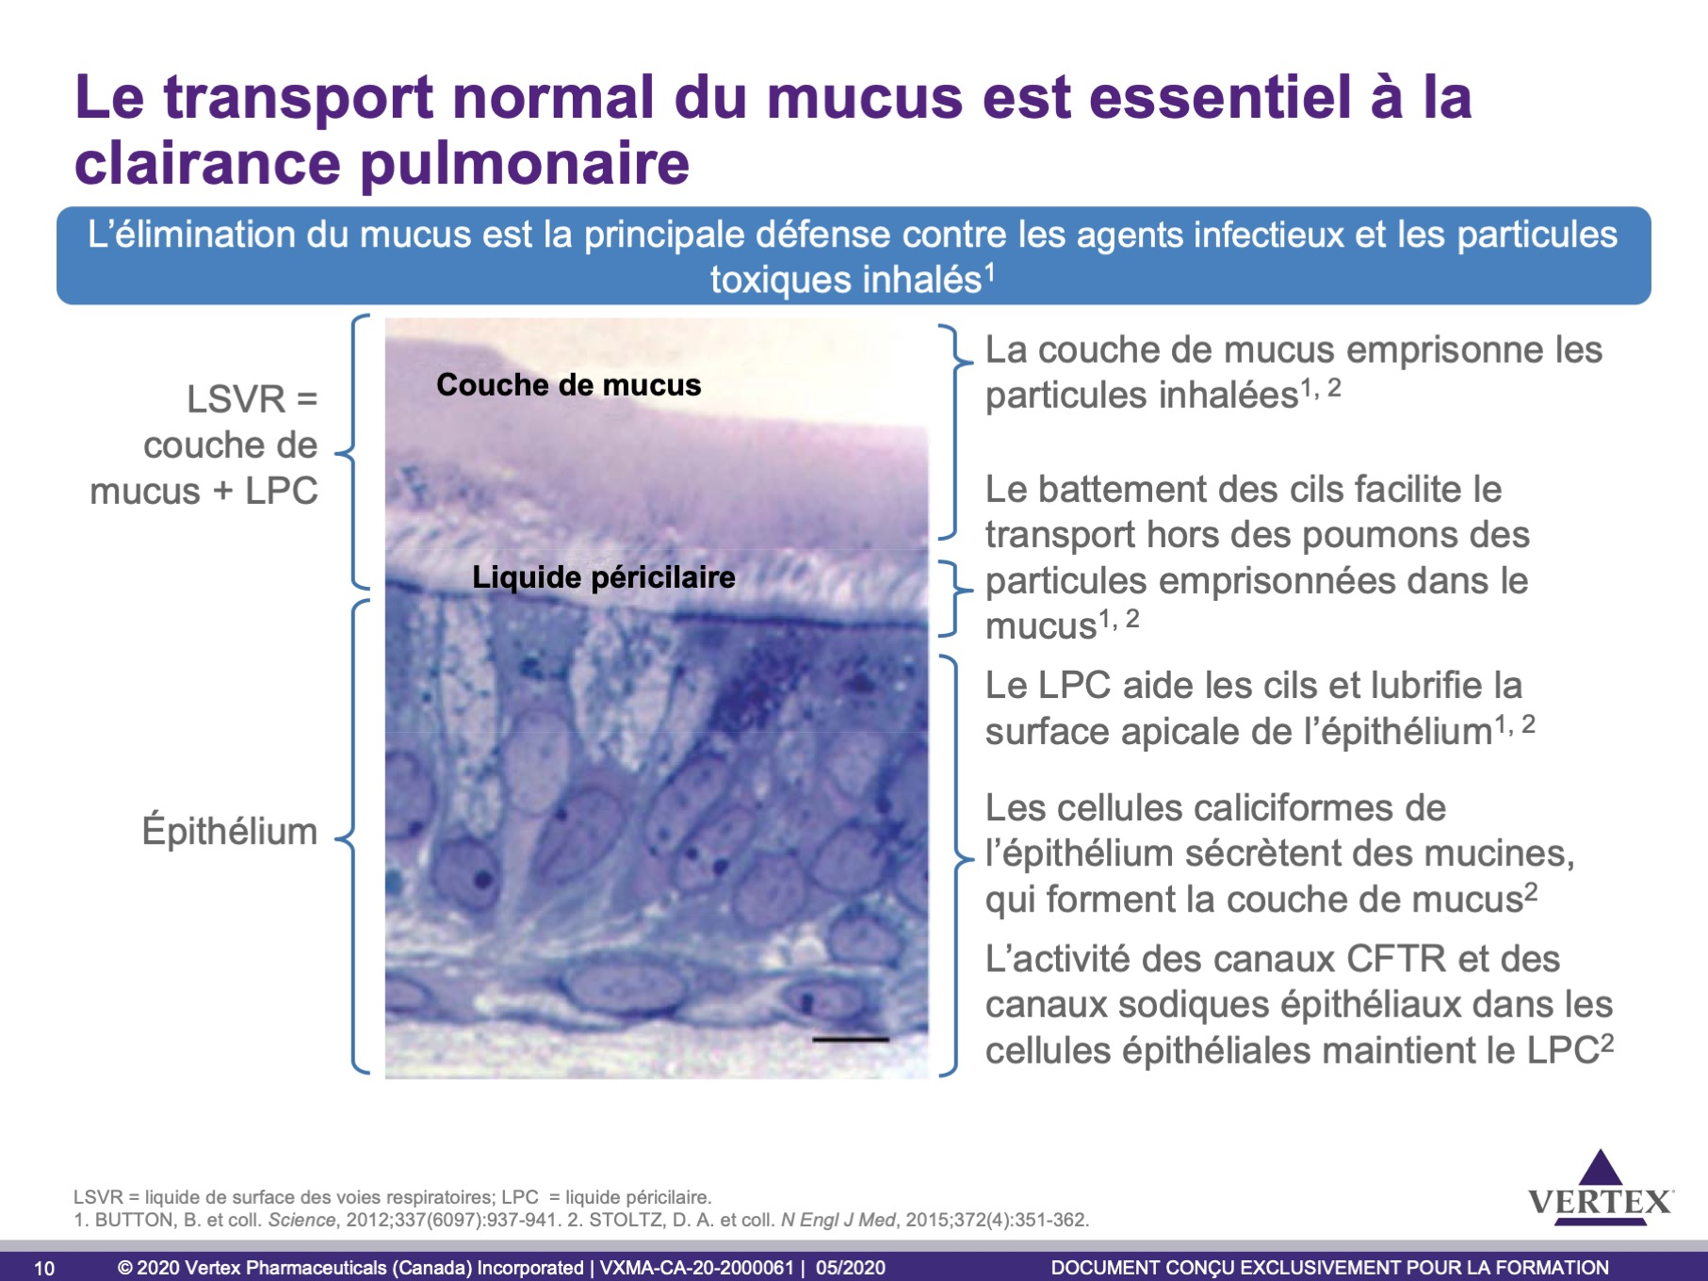
Notes:
Points clés :
La clairance pulmonaire, ou l’expulsion des particules et des agents infectieux inhalés de l’appareil respiratoire, repose sur la sécrétion du mucus et de son transport hors des voies respiratoires^{1, 2}.
Dans les poumons, le liquide de surface des voies respiratoires (LSVR) recouvre l’épithélium des voies respiratoires, qui comprend les cellules prismatiques et les cellules caliciformes sécrétant de la mucine. Le liquide de surface des voies respiratoires est constitué d’une couche de mucus qui recouvre un liquide péricilaire (LPC), dans lequel les cils sur les surfaces apicales des cellules épithéliales baignent; ce liquide aide au battement des cils et lubrifie la surface des cellules^{1, 2}.
Les cellules caliciformes intercalées dans l’épithélium sécrètent des mucines, qui sont des protéines formant un mucus visqueux qui emprisonne les particules inhalées. Les cils expulsent le mucus hors des poumons, dans la trachée et le pharynx, où il peut être avalé et digéré dans le tractus gastro-intestinal^{2, 3}.
Références
BUTTON, B., L. H. Cai, C. Ehre et coll. « A periciliary brush promotes the lung health by separating the mucus layer from airway epithelia », Science, 2012;337(6097):937-941.
STOLTZ, D. A., D. K. Meyerholz, M. J. Welsh. « Origins of cystic fibrosis lung disease », N Engl J Med, 2015;372(4):351-362.
TAYLOR, T. « Inner body: respiratory system ». Accessible à l’adresse : https://www.innerbody.com/anatomy/respiratory. Consulté le 12 février 2016.
Avertissement : les renseignements contenus dans les présentes diapositives et qui ont été à l’origine publiés dans l’European Respiratory Journal n’ont pas été revues avant leur publication par l’European Respiratory Society (ERS); par conséquent, l’ERS ne peut être tenue responsable de toute erreur, omission ou inexactitude dans le contenu, ou de toutes conséquences en découlant. La mention de produits ne doit pas être interprétée comme une promotion des produits ou des affirmations des fabricants. On encourage les personnes qui voient ces diapositives à communiquer avec le fabricant si elles ont des questions au sujet des caractéristiques ou des limites des produits mentionnés. On conseille aux personnes qui voient ces diapositives à consulter la documentation médicale appropriée et les plus récents renseignements sur le produit fournis par le fabricant de chaque médicament devant être administré afin de vérifier la posologie, ainsi que la méthode et la durée de l’administration ou les contre-indications. Il incombe au médecin traitant ou à un autre professionnel de la santé de déterminer la posologie des médicaments et le meilleur traitement pour le patient, en fonction de son expérience professionnelle et de sa connaissance du patient. Nous nous sommes efforcés de vérifier les noms génériques et commerciaux, ainsi que les posologies. Toutefois, la responsabilité ultime incombe au médecin prescripteur.

Slide 11
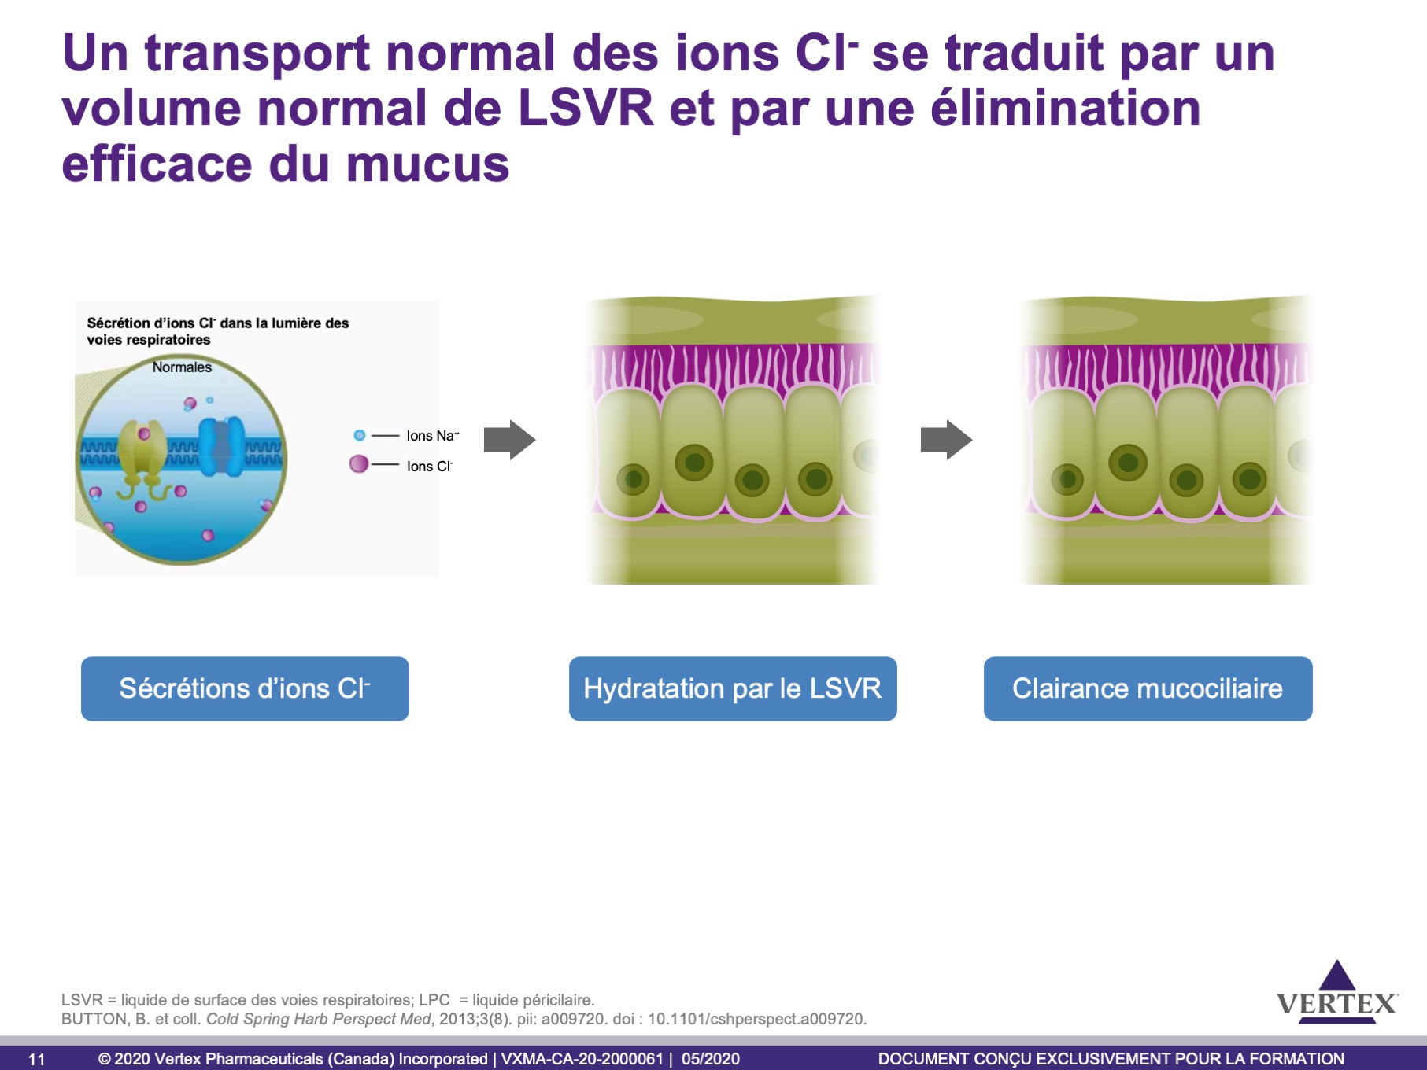
Notes:
Points clés :
Comme on le voit dans ce diagramme, un transport altéré du chlorure par les canaux CFTR réduit considérablement la clairance mucociliaire et, en fin de compte, la santé pulmonaire.
Une sécrétion de chlorure réduite attribuable aux mutations qui causent une diminution ou un dysfonctionnement des canaux CFTR entraîne une réduction du volume du liquide de surface des voies respiratoires et de la concentration du mucus. La pression osmotique draine l’eau du liquide péricilaire, s’effondre et laisse les cils se replier sur eux-mêmes. Les cils ne peuvent plus battre de façon coordonnée pour expulser le mucus. Le mucus épaissi et immobilisé commence à adhérer à l’épithélium et résiste à son expulsion, tant par la toux que par l’activité des cils.
Le mucus finit par obstruer les voies respiratoires, et des infections bactériennes, de l’inflammation et une bronchectasie chroniques s’installent.
Référence
BUTTON, B. M., B. BUTTON. « Structure and function of the mucus clearance system of the lung », Cold Spring Harb Perspect Med, 2013;3(8). pii: a009720. doi : 10.1101/cshperspect.a009720.

Slide 12
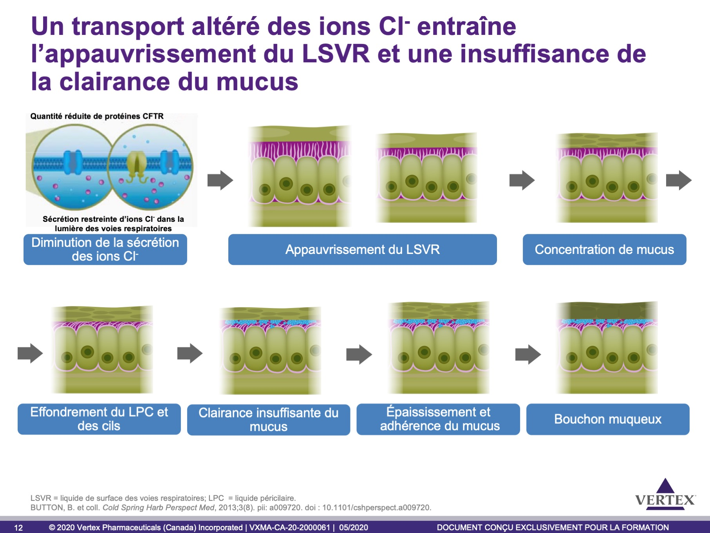
Notes:
Points clés :
Comme on le voit dans ce diagramme, un transport altéré du chlorure par les canaux CFTR réduit considérablement la clairance mucociliaire et, en fin de compte, la santé pulmonaire.
Une sécrétion de chlorure réduite attribuable aux mutations qui causent une diminution ou un dysfonctionnement des canaux CFTR entraîne une réduction du volume du liquide de surface des voies respiratoires et de la concentration du mucus. La pression osmotique draine l’eau du liquide péricilaire, s’effondre et laisse les cils se replier sur eux-mêmes. Les cils ne peuvent plus battre de façon coordonnée pour expulser le mucus. Le mucus épaissi et immobilisé commence à adhérer à l’épithélium et résiste à son expulsion, tant par la toux que par l’activité des cils.
Le mucus finit par obstruer les voies respiratoires, et des infections bactériennes, de l’inflammation et une bronchectasie chroniques s’installent.
Référence
BUTTON, B. M., B. BUTTON. « Structure and function of the mucus clearance system of the lung », Cold Spring Harb Perspect Med, 2013;3(8). pii: a009720. doi : 10.1101/cshperspect.a009720.

Slide 13
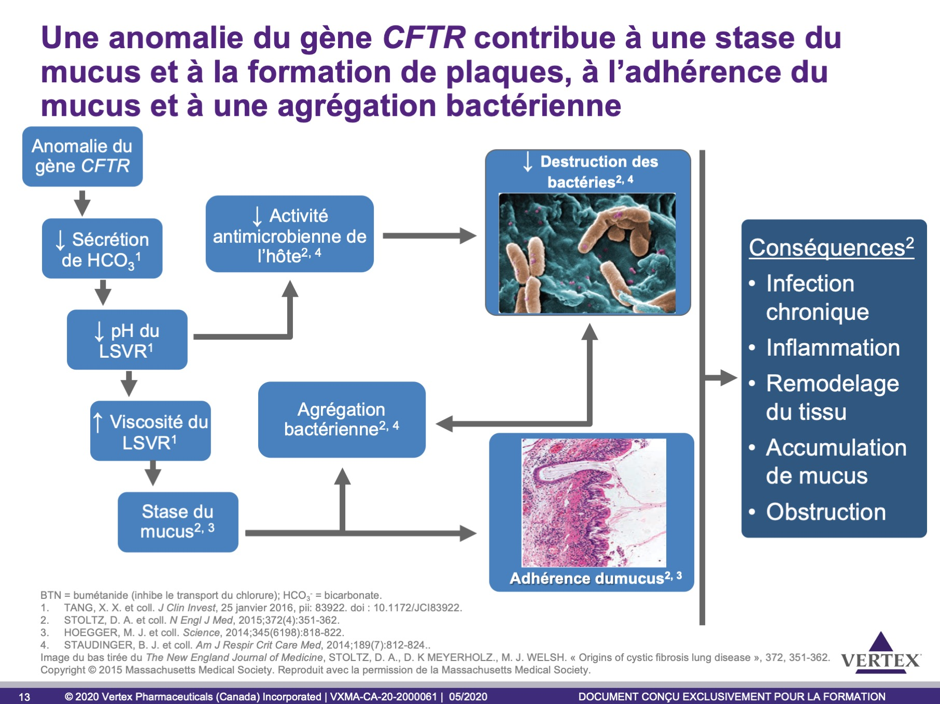
Notes:
Points clés :
Dans une série d’expériences menées sur des porcelets nouveau-nés dont les gènes CFTR avaient été modifiés afin de déterminer si la viscosité du mucus était altérée à la naissance, les auteurs ont découvert ce qui suit¹ :
En présence de FK, la viscosité du liquide de surface des voies respiratoires est accrue dès la naissance, ce qui démontre qu’il s’agit d’une anomalie primaire.
La viscosité du liquide de surface des voies respiratoires est augmentée par
un pH plus bas;
une augmentation de la concentration de calcium.
La sécrétion de bicarbonate (HCO₃⁻) n’influe pas sur la viscosité; par contre, la sécrétion de bicarbonate à travers les canaux CFTR réduit le pH, ce qui augmente alors la viscosité.
Les mutations des canaux CFTR semblent aussi causer une adhérence du mucus, un autre facteur de l’anomalie du transport mucociliaire^{2, 3}.
Une acidité anormalement élevée du liquide de surface des voies respiratoires des poumons d’une personne atteinte de FK ne fait pas que contribuer à l’adhérence du mucus, mais elle nuit aussi à l’activité antibactérienne. Pendant ce temps, le mucus épaissi favorise la survie de bactéries non mobiles, qui ont tendance à s’agréger en réponse à l'élastase neutrophile. Ces agrégats bactériens résistent à leur élimination, tant par les défenses de l’hôte que par les antibiotiques, et font apparaître des infections chroniques, qui sont responsables de l’inflammation et du remodelage des tissus^{2, 4}.
Les mutations des canaux CFTR semblent aussi causer une adhérence du mucus, un autre facteur de l’anomalie du transport mucociliaire².
Référence
TANG, X. X., L. S. OSTEDGAARD, M. J. HOEGGER et coll. « Acidic pH increases airway surface liquid viscosity in cystic fibrosis », J Clin Invest, 25 janvier 2016, pii: 83922. doi : 10.1172/JCI83922.
STOLTZ, D. A., D. K. Meyerholz, M. J. Welsh. « Origins of cystic fibrosis lung disease », N Engl J Med, 2015;372(4):351-362.
HOEGGER, M. J., A. J. Fischer, J. D. McMenimen et coll. « Impaired mucus detachment disrupts mucociliary transport in a piglet model of cystic fibrosis », Science, 2014;345(6198):818-822.
STAUDINGER, B. J., J. F. Muller, S. Halldórsson et coll. « Conditions associated with the cystic fibrosis defect promote chronic Pseudomonas aeruginosa infection », Am J Respir Crit Care Med, 2014;189(7):812-824.

Slide 14


Slide 15
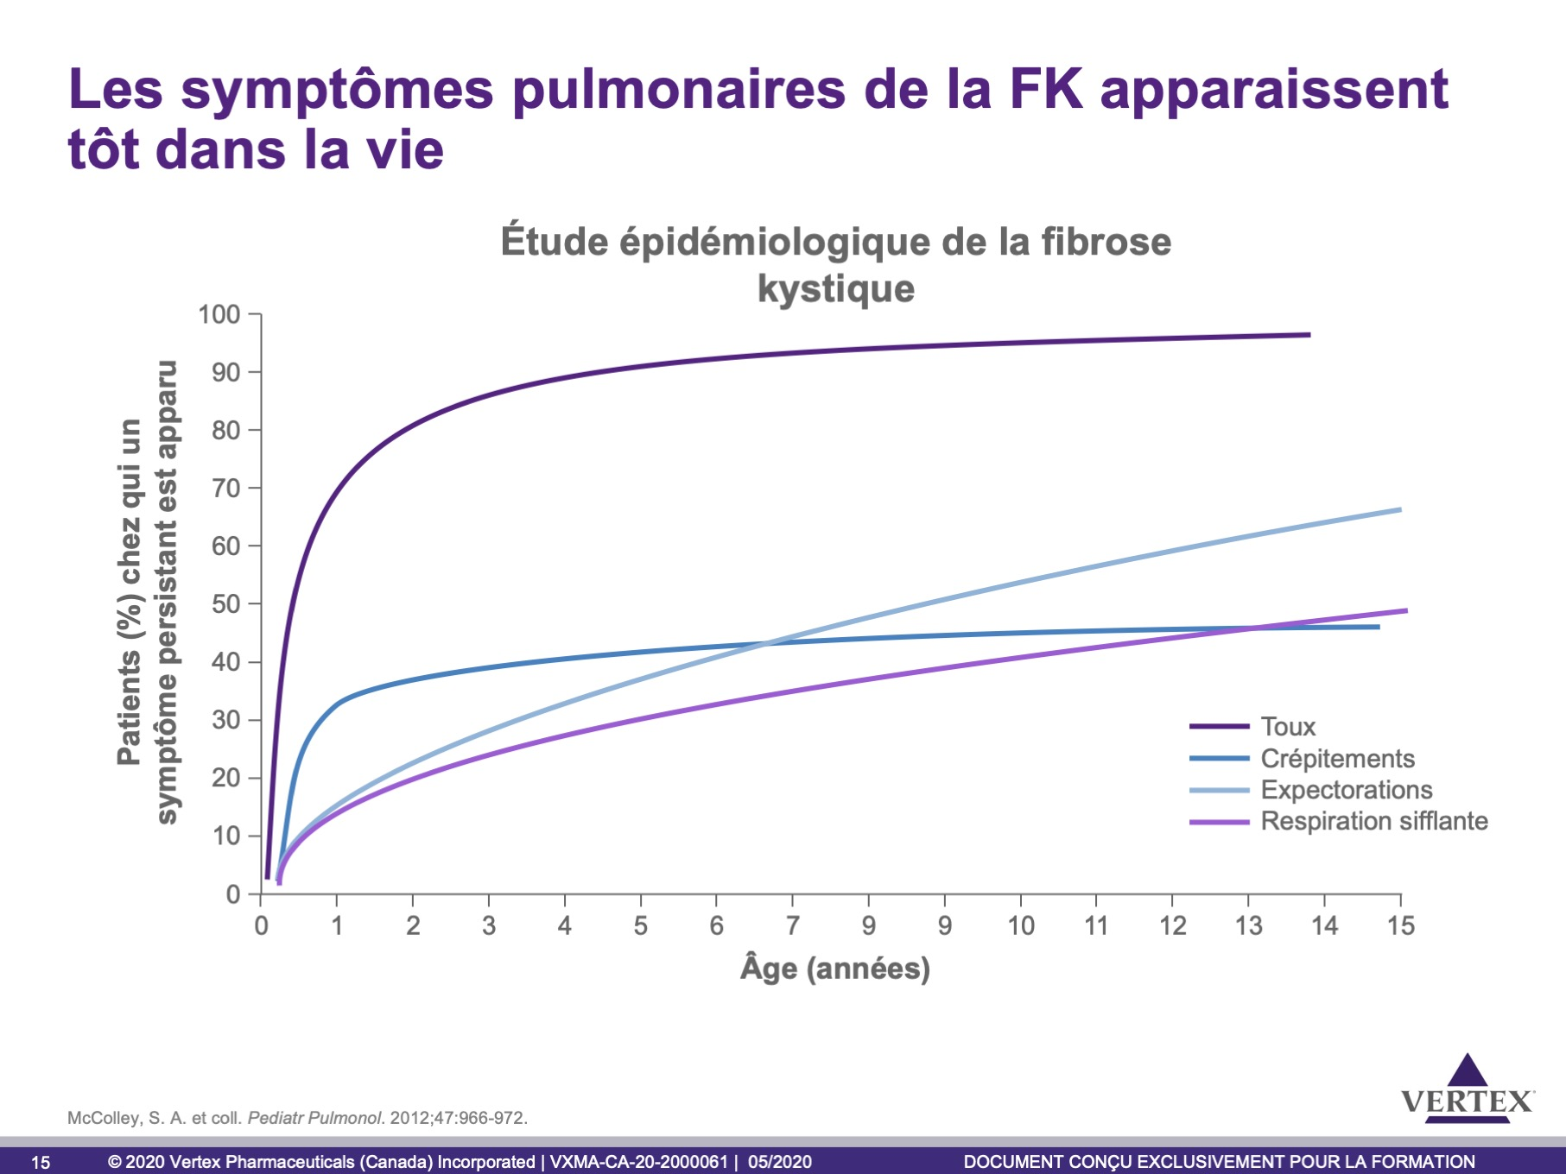
Notes:
Points clés :
Bien que la maladie pulmonaire prenne du temps à s’installer, les symptômes apparaissent tout de même très tôt dans la vie, comme on peut le voir ici. Cette étude épidémiologique de la fibrose kystique était une étude d'observation prospective, multicentrique, longitudinale et fondée sur les rencontres qui s’est déroulée de 1994 à 2005 et a été conçue pour caractériser l’histoire naturelle de la FK au sein d’une vaste population de patients, aux États-Unis et au Canada.
L’analyse qui figure ici porte sur 6 784 patients qui étaient âgés de ≤ 4 ans au moment de l’inscription et pour qui des données de suivi étaient disponibles sur une période d’au moins deux ans. La moyenne d’âge à l’inscription était de 1,4 an, et la durée moyenne du suivi était de 7 ans.
La toux était le symptôme persistant le plus fréquent, touchant 82 % des patients. L’âge médian de l’apparition de la toux était de 2,3 ans.
Référence
MCCOLLEY, S. A., C. L. Ren, M. S. Schechter et coll. « Risk factors for onset of persistent respiratory symptoms in children with cystic fibrosis », Pediatr Pulmonol, 2012;47(10):966-972.

Slide 16
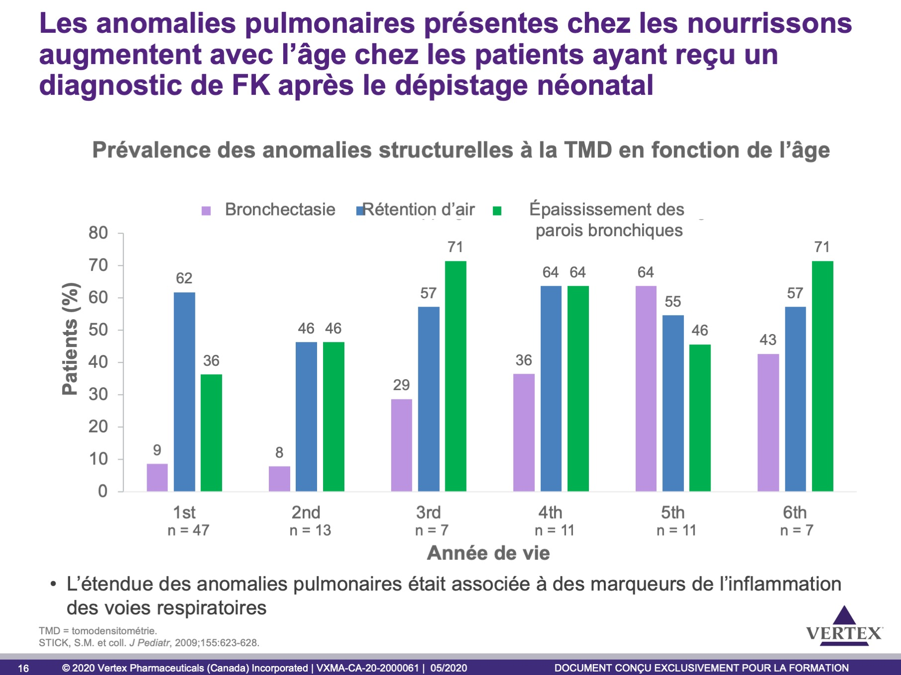
Notes:
Points clés :
Les nourrissons atteints de FK peuvent déjà présenter des signes de bronchectasie aux tomodensitométries, et le pourcentage augmente au cours des premières années de la vie.
L’étendue de la bronchectasie augmente aussi avec l’âge (p = 0,001).
L’étendue de la bronchectasie était associée aux indicateurs de l'inflammation neutrophilique, des relations ayant été observées entre la bronchectasie et le nombre total des cellules (r = 0,21; p = 0,04), le nombre absolu de neutrophiles (r = 0,25; p = 0,03) et l'activité des élastases neutrophiles (r = 0,43; p = 0,001).
La rétention d’air et l’épaississement des parois bronchiques sont des phénomènes très fréquents chez les personnes atteintes de FK, dès la première année de leur vie.
Ces données proviennent de l’Australian Respiratory Early Surveillance Team for Cystic Fibrosis (AREST CF) et ont été recueillies chez des patients ayant reçu un diagnostic de FK après le dépistage néonatal.
Ces données ont été recueillies lors d’un programme de surveillance précoce unique de nouveau-nés ayant reçu un diagnostic de FK après le dépistage néonatal à Perth et à Melbourne, en Australie.
Ce programme de surveillance comprend un lavage bronchio-alvéolaire et des tomodensitométries thoraciques.
Référence
STICK, S.M. et coll. « Bronchiectasis in infants and preschool children diagnosed with cystic fibrosis after newborn screening », J Pediatr, 2009;155:623-628

Slide 17
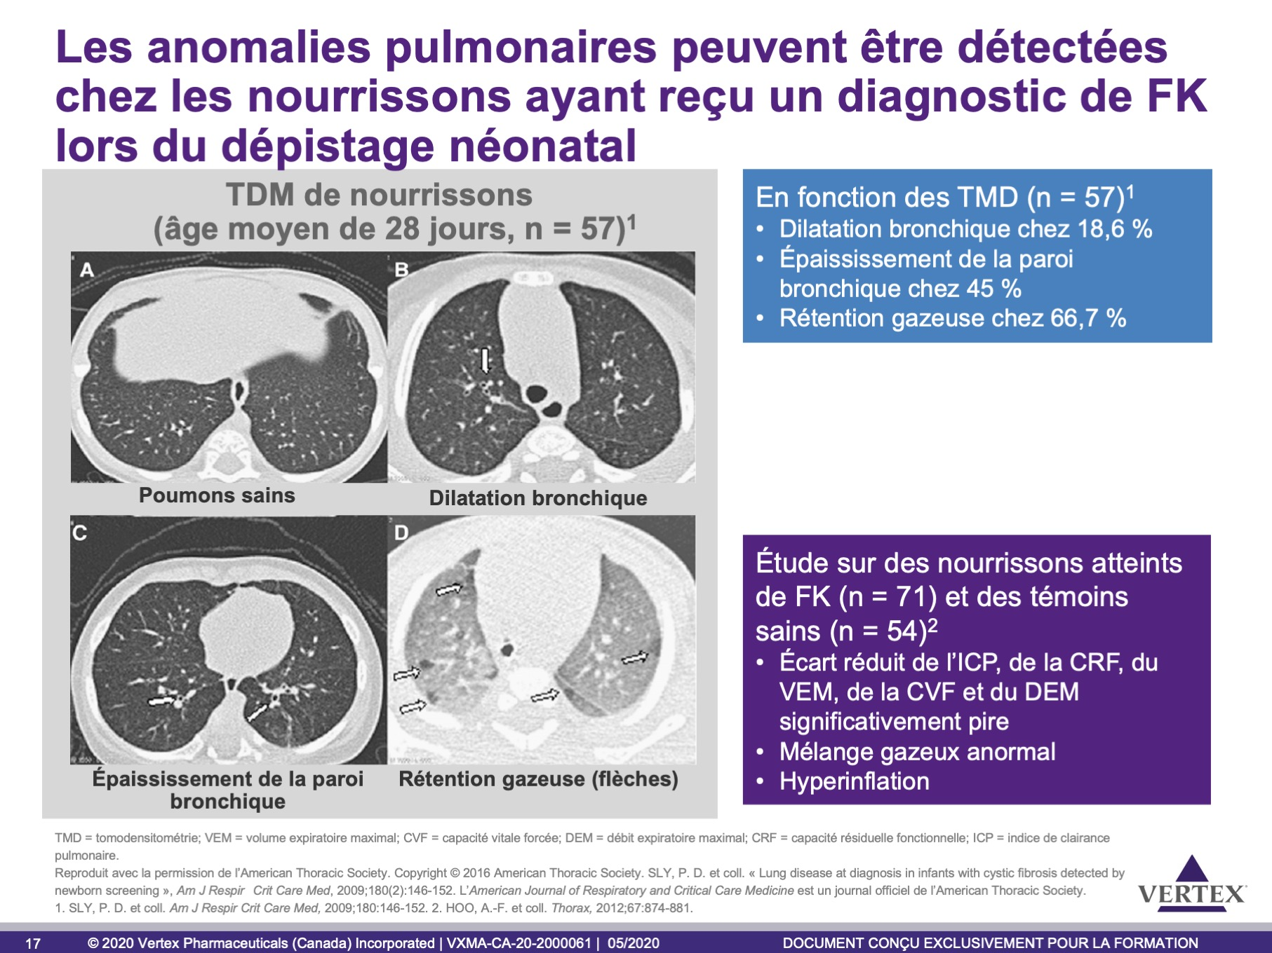
Notes:
Points clés :
Les nourrissons atteints de FK ont peut-être déjà des lésions pulmonaires, comme l’a révélé une étude prospective de tous les nourrissons ayant subi un dépistage néonatal de la FK en Australie-Occidentale et à Victoria¹.
Les tomodensitométries de gauche montrent les différences entre des poumons touchés par la FK et des poumons sains, chez des nourrissons dont l’âge moyen était de 28 jours. Les tomodensitométries révélaient une dilatation bronchique et un épaississement de la paroi bronchique, ainsi qu’une rétention gazeuse¹.
Une autre étude de 71 nourrissons (âge moyen de 39 semaines) ayant présenté un résultat positif au dépistage de la FK a révélé que l’ICP était significativement plus élevé que chez les nourrissons en bonne santé (âge moyen de 40 semaines), alors que le volume expiratoire maximal (VEM), la capacité vitale forcée (CVF), le débit expiratoire maximal (DEM) et la capacité résiduelle fonctionnelle (CRF) – tous testés par compression thoraco-abdominale rapide à haut volume durant le sommeil – étaient significativement inférieurs. En outre, les nourrissons atteints de FK présentaient une hyperinflation et une rétention gazeuse².
Références
SLY, P. D., S. Brennan, C. Gangell et coll. « Lung disease at diagnosis in infants with cystic fibrosis detected by newborn screening », Am J Respir Crit Care Med, 2009;180(2):146-152.
HOO, A. F., L. P. Thia, T. T. Nguyen et coll. « Lung function is abnormal in 3-month-old infants with cystic fibrosis diagnosed by newborn screening », Thorax, 2012;67(10):874-881.

Slide 18
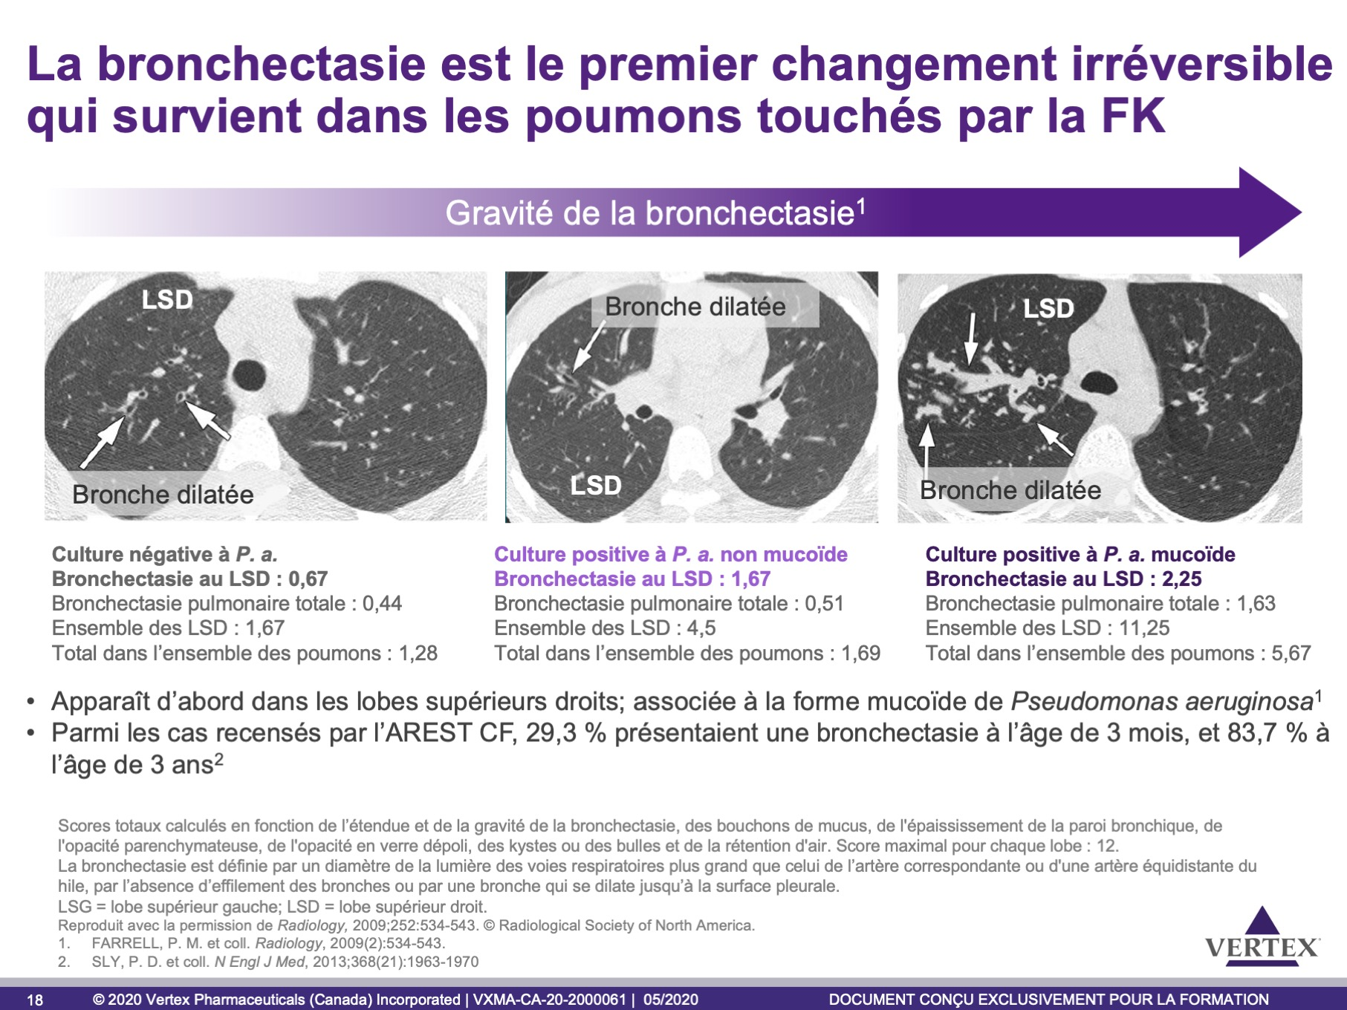
Notes:
Points clés :
La bronchectasie est une anomalie pulmonaire irréversible qui marque la présence de lésions pulmonaires permanentes. Il s’agit aussi du premier changement irréversible observé chez les enfants atteints de FK. Parmi les 127 participants au programme de l’Australian Respiratory Early Surveillance Team for Cystic Fibrosis (AREST CF), 29,3 % présentaient des signes de bronchectasie à l’âge de trois mois, et ce pourcentage augmentait pour atteindre 83,7 % à l’âge de trois ans¹.
Les images obtenues par tomodensitométrie proviennent de trois patients présentant divers degrés de bronchectasie (âgés de 13,5 à 15,5 ans). Une plus grande gravité de la bronchectasie était associée à la présence de Pseudomonas aeruginosa, et la forme mucoïde de P. aeruginosa était associée à la forme la plus grave de bronchectasie et de la maladie pulmonaire globale².
Dans cette étude, les scores totaux de la maladie pulmonaire ont été calculés en fonction de l’étendue et de la gravité de la bronchectasie, des bouchons de mucus, de l’épaississement de la paroi bronchique, de l’opacité parenchymateuse, de l’opacité en verre dépoli, des kystes ou des bulles et de la rétention d’air. Le score maximal pour chaque lobe était de 12. La bronchectasie avait été définie par un diamètre de la lumière des voies respiratoires plus grand que celui de l’artère correspondante ou d'une artère équidistante du hile, par l’absence d’effilement des bronches ou par une bronche qui se dilate jusqu’à la surface pleurale².
Une autre étude portant sur 81 enfants atteints de FK et âgés de 6,6 à 17 ans a confirmé l’association de la forme mucoïde, mais pas de la forme non mucoïde, de P. aeruginosa avec la bronchectasie, et a également révélé que les dommages sont plus importants dans les quadrants supérieurs des poumons, particulièrement du côté droit. L’auteur a émis l’hypothèse que l'agrégation de P. aeruginosa serait probablement plus susceptible de se produire dans ces zones en raison d’une combinaison d’aspiration, de reflux gastro-œsophagien et de réduction de la sécrétion de bicarbonate à travers les canaux CFTR³.
Références
SLY, P. D., C. L. Gangell, L. Chen et coll. « Risk factors for bronchiectasis in children with cystic fibrosis », N Engl J Med, 2013;368(21):1963-1970.
FARRELL, P. M., J. Collins, L. S. Broderick et coll. « Association between mucoid Pseudomonas infection and bronchiectasis in children with cystic fibrosis », Radiology, 2009;252(2):534-543.
LI, Z., D. B. Sanders, M. J. Rock, M. R. Kosorok, J. Collins, C. G. Green, A. S. Brody, P. M. Farrell. « Regional differences in the evolution of lung disease in children with cystic fibrosis », Pediatr Pulmonol, 2012;47(7):635-640.

Slide 19
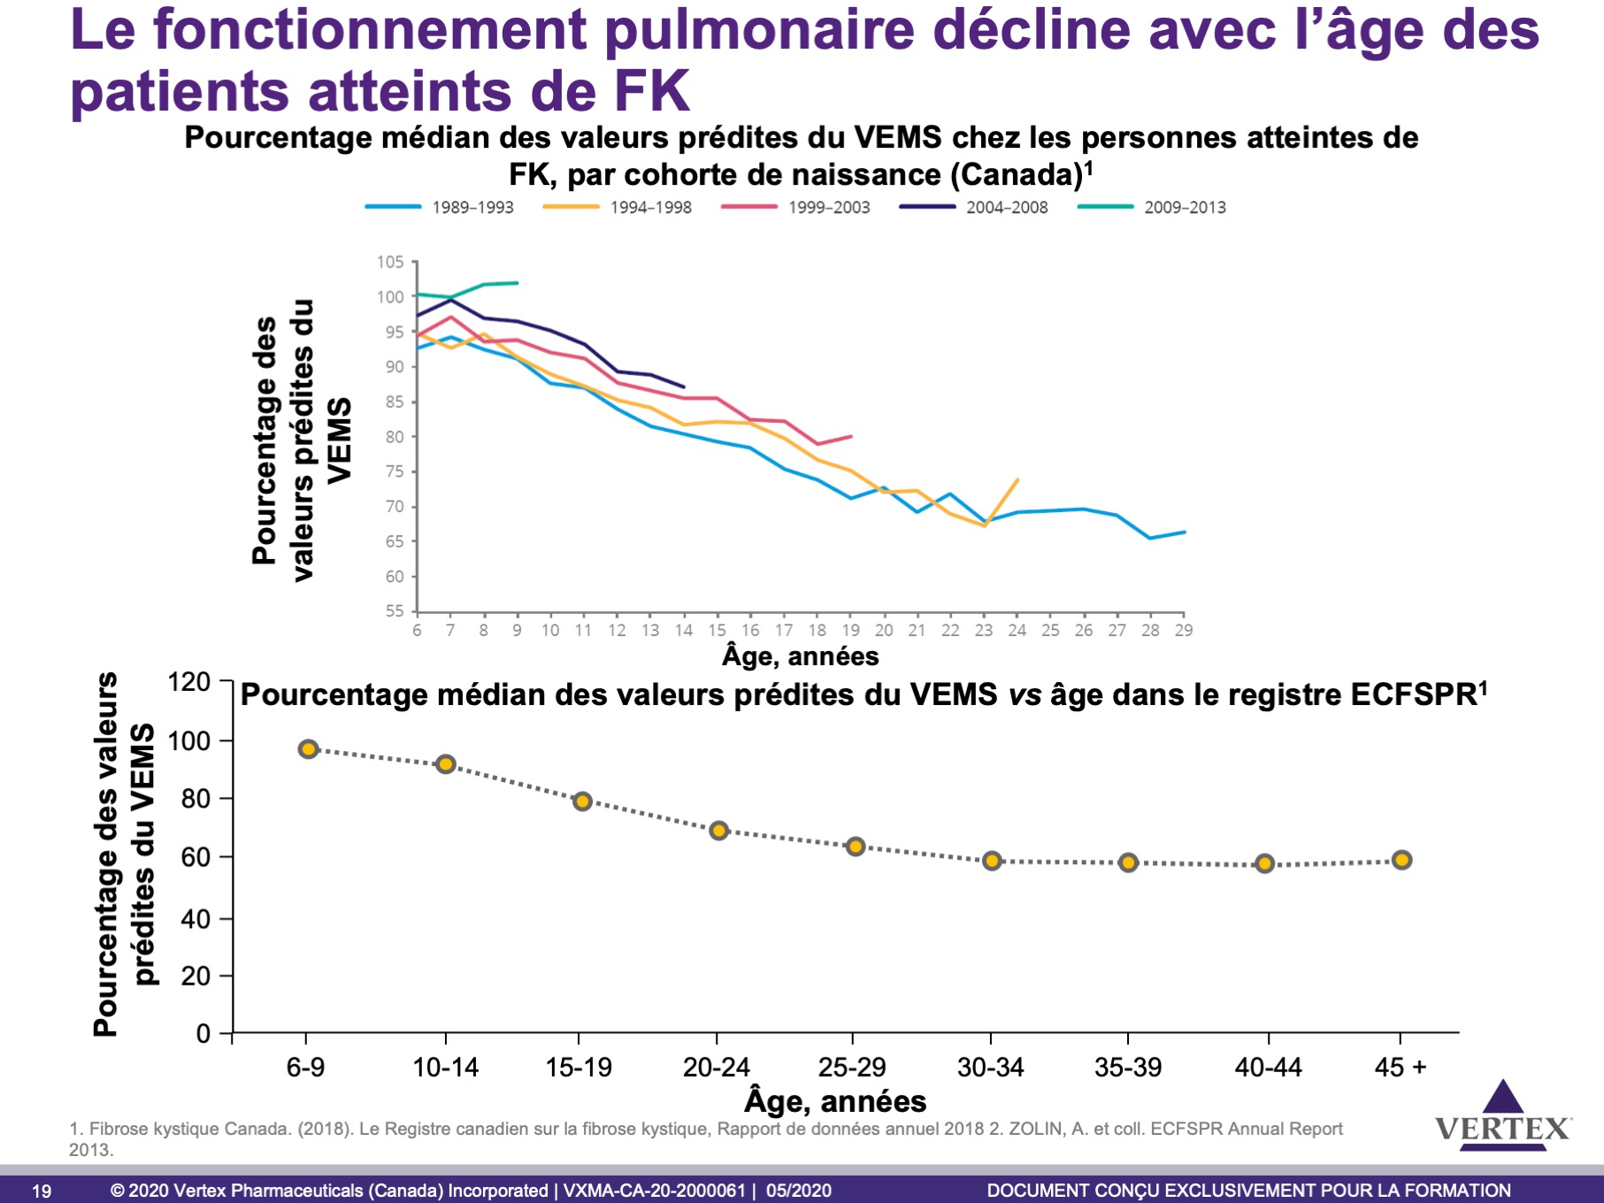
Notes:
Points clés :
Le pourcentage des valeurs prédites du VEMS montre une plus grande vitesse de déclin au cours de l’adolescence, puis une poursuite du déclin jusqu’à l’âge de 29 ans, selon les données du registre américain CFFPR¹.
La tendance générale montre que les valeurs prédites du VEMS diminuent lentement jusqu’au groupe d’âge de 30 à 34 ans, puis se stabilisent. Les patients des plus vieux groupes d’âge sont des patients ayant survécu et peuvent par conséquent représenter les patients dont la maladie présente un degré de gravité moindre².
Autres renseignements
Ces graphiques représentent les valeurs prédites médianes (les valeurs qui séparent la moitié supérieure de la moitié inférieure des patients) du VEMS selon le groupe d’âge dans le registre américain CFFPR et le registre ECFSPR².
Références
Fibrose kystique Canada. (2018). Le Registre canadien sur la fibrose kystique, Rapport de données annuel 2018.
ZOLIN, A. et coll. ECFSPR Annual Report 2013.

Slide 20
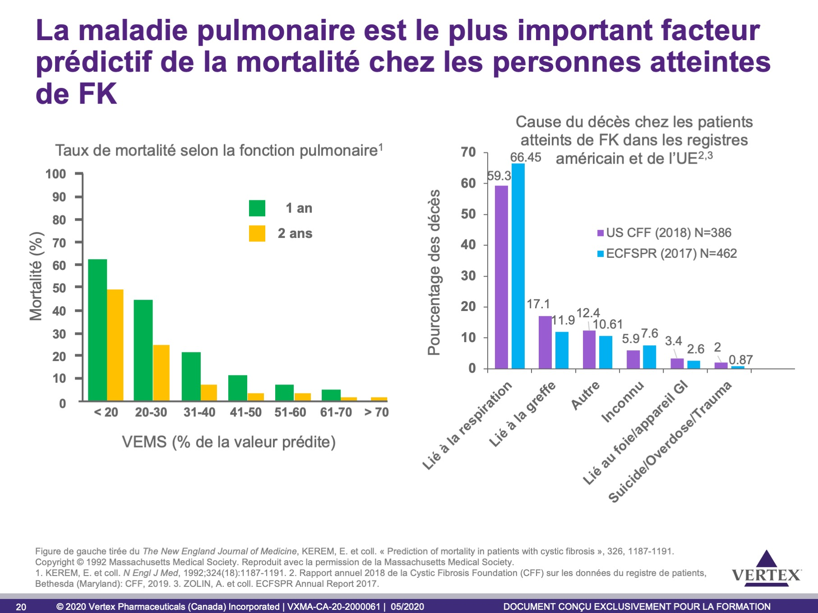
Notes:
Points clés
De faibles valeurs du VEMS sont étroitement associées à une augmentation du taux de décès (un VEMS inférieur à une valeur prédite de 30 % est en corrélation avec un taux de mortalité de 50 % à l’âge de 2 ans)¹.
Selon le registre américain CFFPR (données de 2014) et le registre ECFSPR (données de 2013), la principale cause de décès chez les patients atteints de FK est la maladie respiratoire^{2, 3}.
Autres renseignements
La cohorte de l’analyse du pourcentage des valeurs prédites du VEMS comptait 673 patients atteints de FK, suivis au Hospital for Sick Children, à Toronto, de 1977 à 1989¹.
Les analyses des causes des décès sont fondées sur 461 décès signalés en 2014 dans le registre américain CFFPR² et sur 347 décès signalés en 2013 dans le registre ECFSPR³.
Références
KEREM, E. et coll. N Engl J Med, 1992;324(18):1187-1191.
Rapport annuel 2018 de la Cystic Fibrosis Foundation (CFF) sur les données du registre de patients, Bethesda (Maryland): CFF, 2019.
ZOLIN, A. et coll. ECFSPR Annual Report 2017.

Slide 21
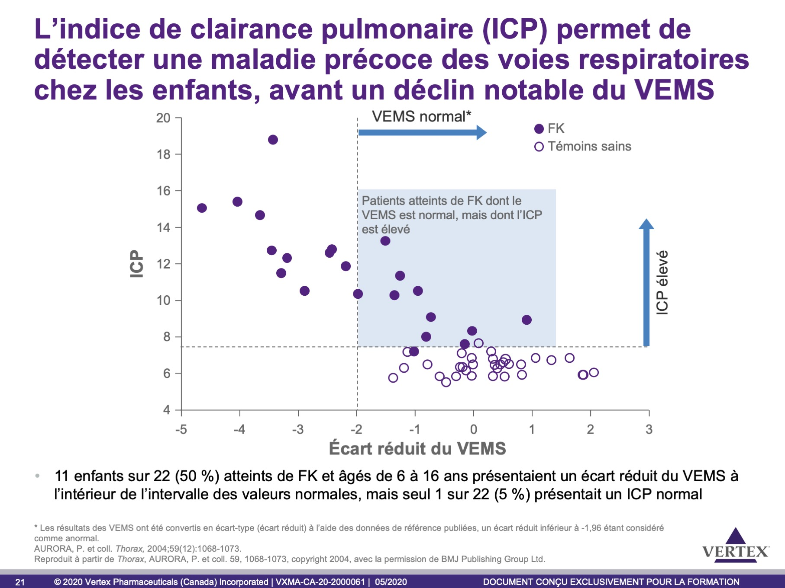
Notes:
Points clés
L’indice de clairance pulmonaire (ICP) permet de détecter une maladie précoce des voies respiratoires chez les enfants, avant un déclin notable du VEMS.
On a testé la fonction pulmonaire de témoins en bonne santé et de patients atteints de FK en fonction du VEMS et de l’ICP.
Sur les 22 enfants atteints de FK, 11 présentaient un VEMS dans l’intervalle des valeurs normales, et l’écart réduit du VEMS de certains d’entre eux était supérieur à zéro.
Un seul des 22 patients atteints de FK présentait un ICP normal.
Autres renseignements
Chez les enfants en bonne santé, on n’a observé aucune relation entre l’ICP et le VEMS, mais chez les enfants atteints de FK, l’ICP et le VEMS étaient en corrélation inverse (r² = 0,63; p < 0,0005).
Sujets atteints de FK : n = 22, âgés de 6,4 à 16,5 ans.
Témoins en bonne santé : n = 33, âgés de 5,9 à 16,8 ans.
Un rinçage (MBW) a été effectué avec le SF₆ comme traceur et a été surveillé par spectrométrie de masse.
Les résultats du VEMS ont été convertis en écart-type (écart réduit) à l’aide des données de référence publiées, un écart réduit inférieur à -1,96 étant considéré comme anormal.
Référence
AURORA, P., P. Gustafsson, A. Bush et coll. « Multiple breath inert gas washout as a measure of ventilation distribution in children with cystic fibrosis », Thorax, 2004;59(12):1068-1073.

Slide 22
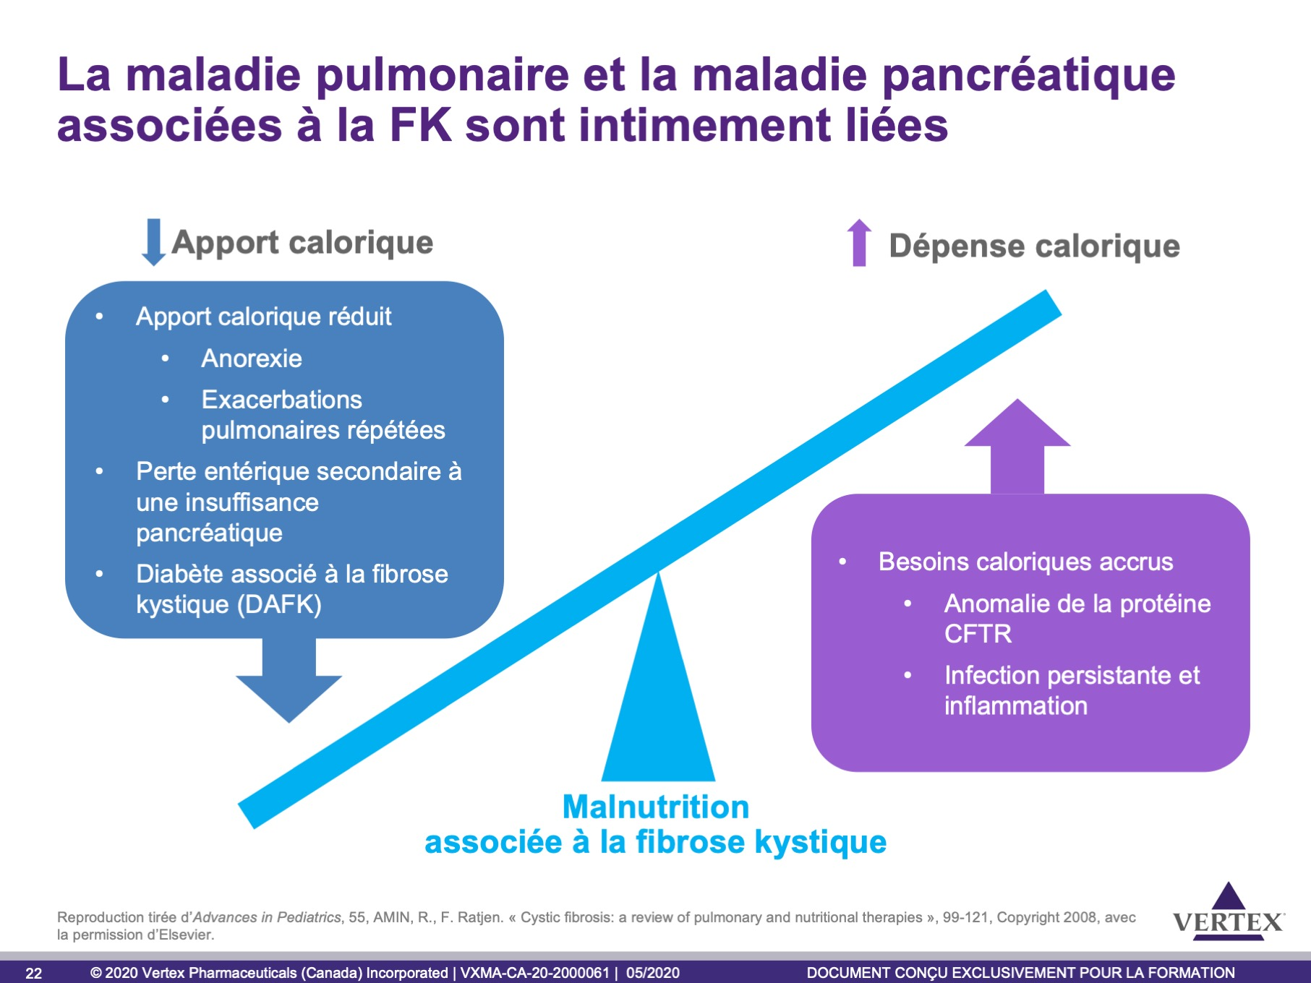
Notes:
Points clés :
La nutrition et la fonction pulmonaire sont interreliées. Un mauvais état nutritionnel et une faible croissance somatique secondaires à une insuffisance pancréatique influent probablement sur le développement pulmonaire, ainsi que sur la capacité de réparation des lésions de la maladie pulmonaire.
La maladie pulmonaire influence la croissance linéaire en supprimant l’appétit et en augmentant les dépenses énergétiques.
Référence
AMIN, R., F. Ratjen. « Cystic fibrosis: a review of pulmonary and nutritional therapies », Ann Pediatr, 2008;55:99-121.

Slide 23
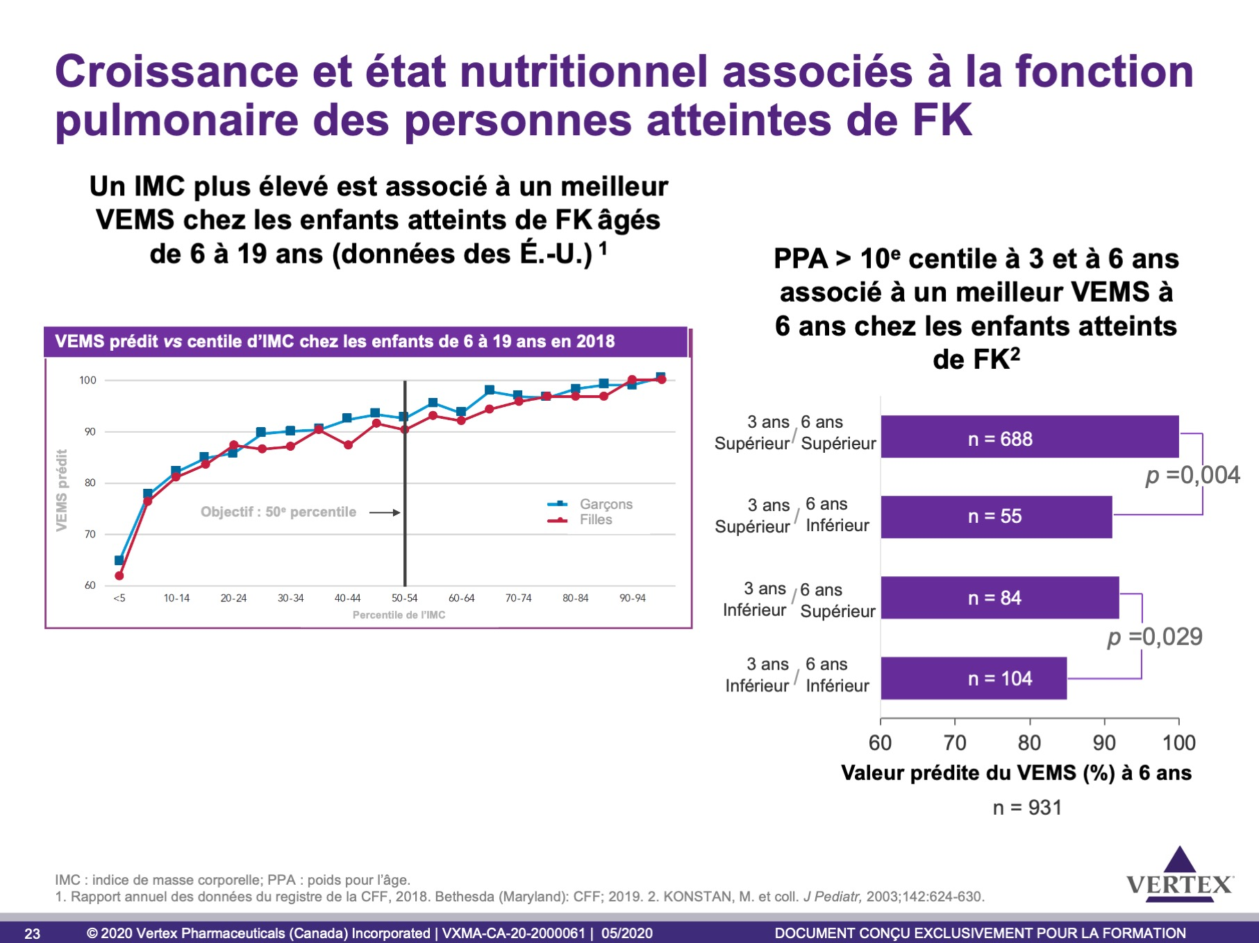
Notes:
Points clés
La carence nutritionnelle est fréquente en présence de fibrose kystique, en raison de l’insuffisance pancréatique et de la malabsorption¹. Les données révèlent que la croissance et l’état nutritionnel sont étroitement associés à la fonction pulmonaire des enfants atteints de fibrose kystique^{2, 3}.
Des données tirées d’un registre de patients révèlent une étroite association entre un centile d’IMC élevé et un meilleur fonctionnement pulmonaire chez les enfants atteints de FK².
Le graphique de gauche illustre l’association entre un centile d’IMC élevé et un meilleur fonctionnement pulmonaire chez des enfants âgés de 6 à 19 ans. La ligne du centre représente l’objectif du 50e centile d’IMC pour les enfants atteints de FK².
Dans la figure de droite, on peut voir qu’un gain pondéral relatif entre l’âge de trois et de six ans a été associé à une amélioration de la fonction pulmonaire à l’âge de six ans (lorsque le VEMS devient une mesure fiable)³.
Les données laissent croire qu’une intervention nutritionnelle précoce pourrait améliorer la santé pulmonaire^{2, 3}.
Autres renseignements
Une vaste cohorte de patients ont été suivis et évalués de façon prospective afin de mesurer les indices de croissance et de santé pulmonaire, de l’âge de trois ans à l’âge de six ans².
Les données ont révélé que les patients dont les indices de croissance étaient faibles à l’âge de trois ans présentaient une faible fonction pulmonaire à l’âge de six ans. Cette corrélation était la plus évidente avec les mesures du poids pour l’âge².
Comme on le voit dans la figure, un gain pondéral relatif réalisé entre trois et six ans était aussi associé à un meilleur fonctionnement pulmonaire à l’âge de six ans².
Les enfants dont le poids pour l’âge était supérieur au 10e centile à l’âge de trois ans et demeurait supérieur au 10e centile à l’âge de six ans présentaient les scores VEMS les plus élevés.
Inversement, les enfants dont le poids pour l’âge était inférieur au 10e centile à l’âge de trois ans et demeurait inférieur au 10e centile à l’âge de six ans présentaient les scores VEMS les plus bas.
Références
Rapport annuel des données du registre de la CFF, 2018. Bethesda (Maryland): CFF; 2019.
KONSTAN et coll. J Pediatr, 2003;142:624-630.

Slide 24
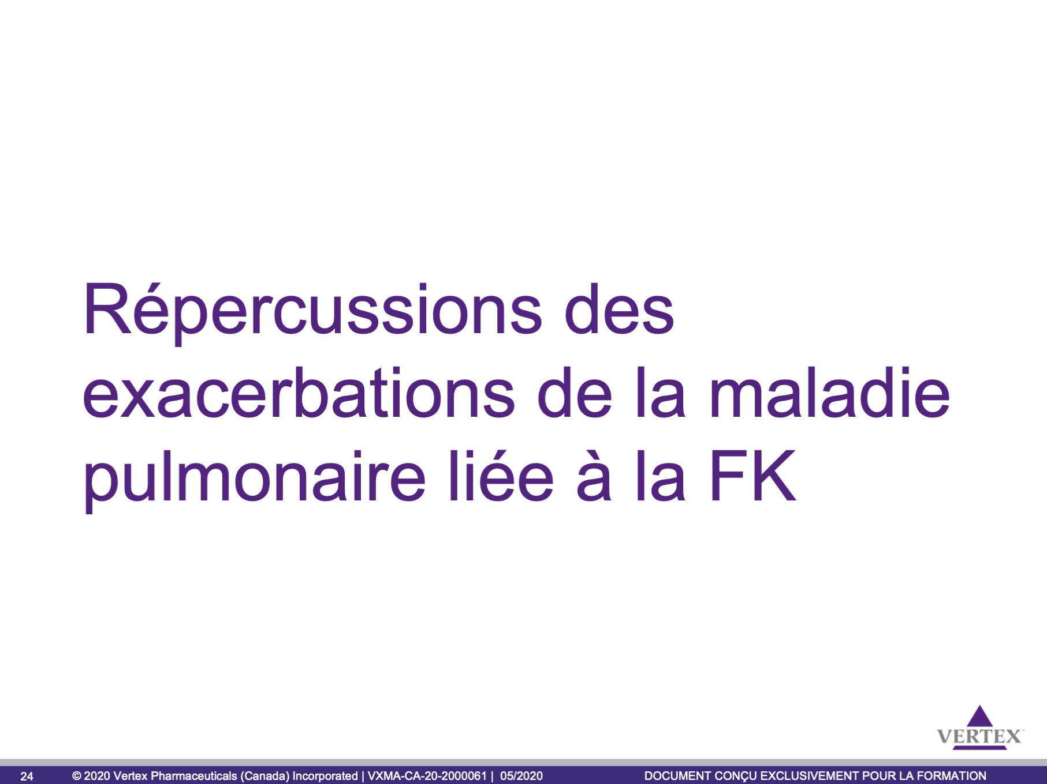

Slide 25
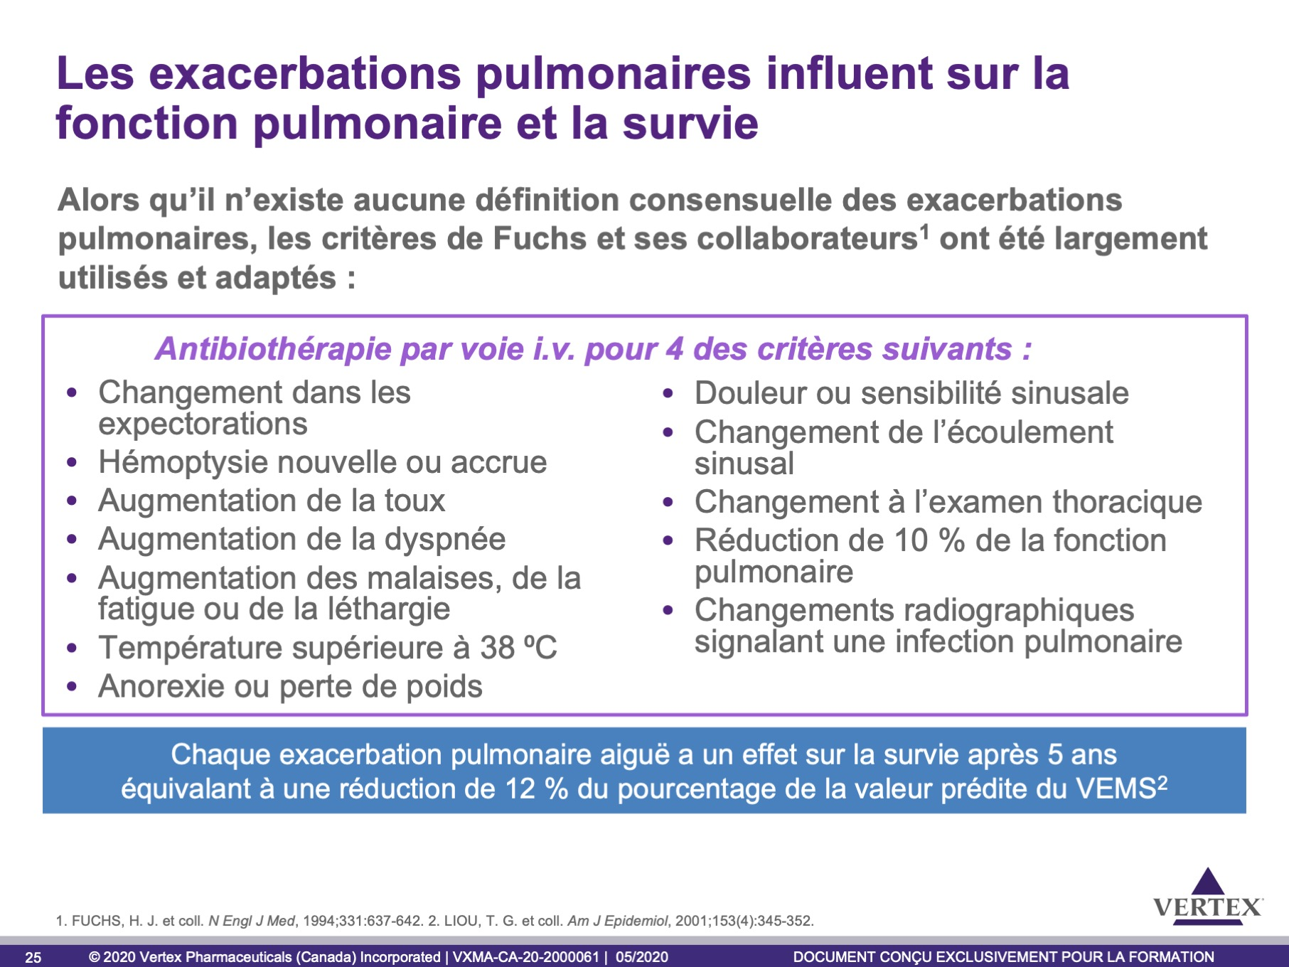
Notes:
Points clés :
Les critères de Fuchs servant à définir une exacerbation pulmonaire consistent en une antibiothérapie administrée par voie i.v. pour quatre des 12 signes et symptômes cliniques énumérés sur la diapositive¹.
Lors d’une étude portant sur 11 630 patients du registre de la Cystic Fibrosis Foundation (CFF), le nombre d’exacerbations aiguës occupait le troisième rang des facteurs de risque les plus fréquents d’un décès, après une infection par Burkholderia cepacia et le diabète de type 2².
Chaque exacerbation pulmonaire aiguë avait une incidence négative à laquelle on ne s’attendait pas sur la survie après 5 ans et qui équivalait à la soustraction de 12 % du pourcentage de la valeur prédite du VEMS².
Références
FUCHS, H. J. et coll. N Engl J Med, 1994;331:637-642.
LIOU, T. G., F. R. Adler, S. C. Fitzsimmons et coll. « Predictive 5-year survivorship model of cystic fibrosis », Am J Epidemiol, 2001;153(4):345-352.

Slide 26
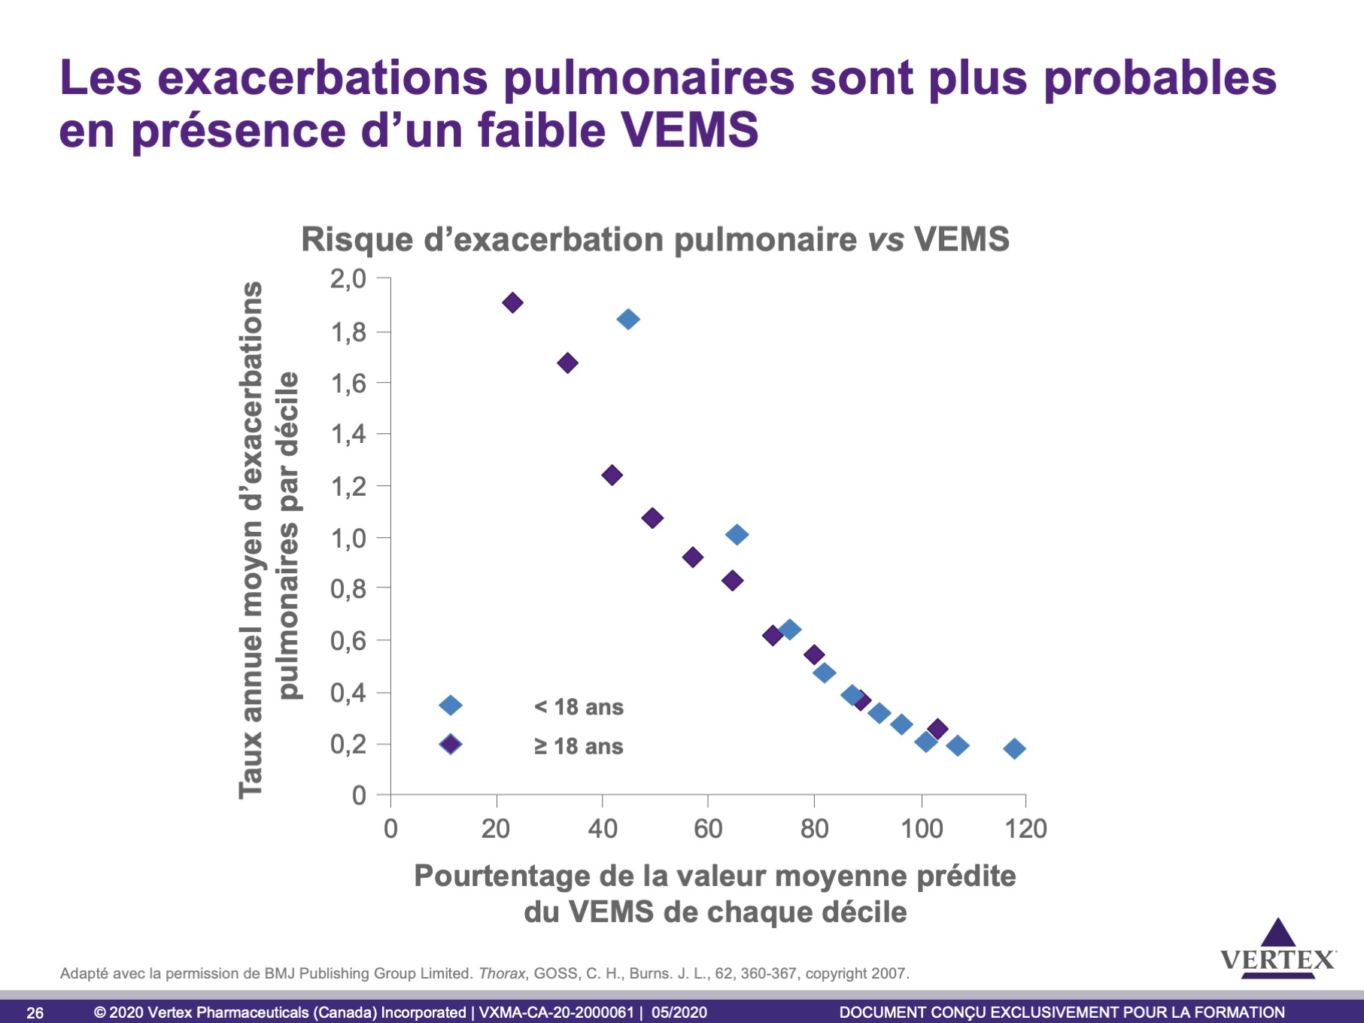
Notes:
Points clés :
Unpourcentage de la valeur prédite du VEMS plus faible est associé à un risque plus élevé d’exacerbations pulmonaires.
Autres renseignements
Cette étude révèle les données sur le taux annuel des exacerbations pulmonaires par décile de pourcentage de la valeur moyenne prédite du VEMS pour 2004 dans le registre des patients atteints de FK des États-Unis dans chaque décile de la population (chaque décile représentant 10 % de la population totale).
Le graphique illustre la relation chez les patients atteints de FK qui étaient âgés de moins de 18 ans et chez ceux âgés de 18 ans ou plus; dans chaque cas, un VEMS plus faible est associé à un risque plus élevé d’exacerbations pulmonaires.
Référence
GOSS, C. H., J. L. Burns. « Exacerbations in cystic fibrosis. 1: Epidemiology and pathogenesis », Thorax, 2007;62(4):360-367.

Slide 27
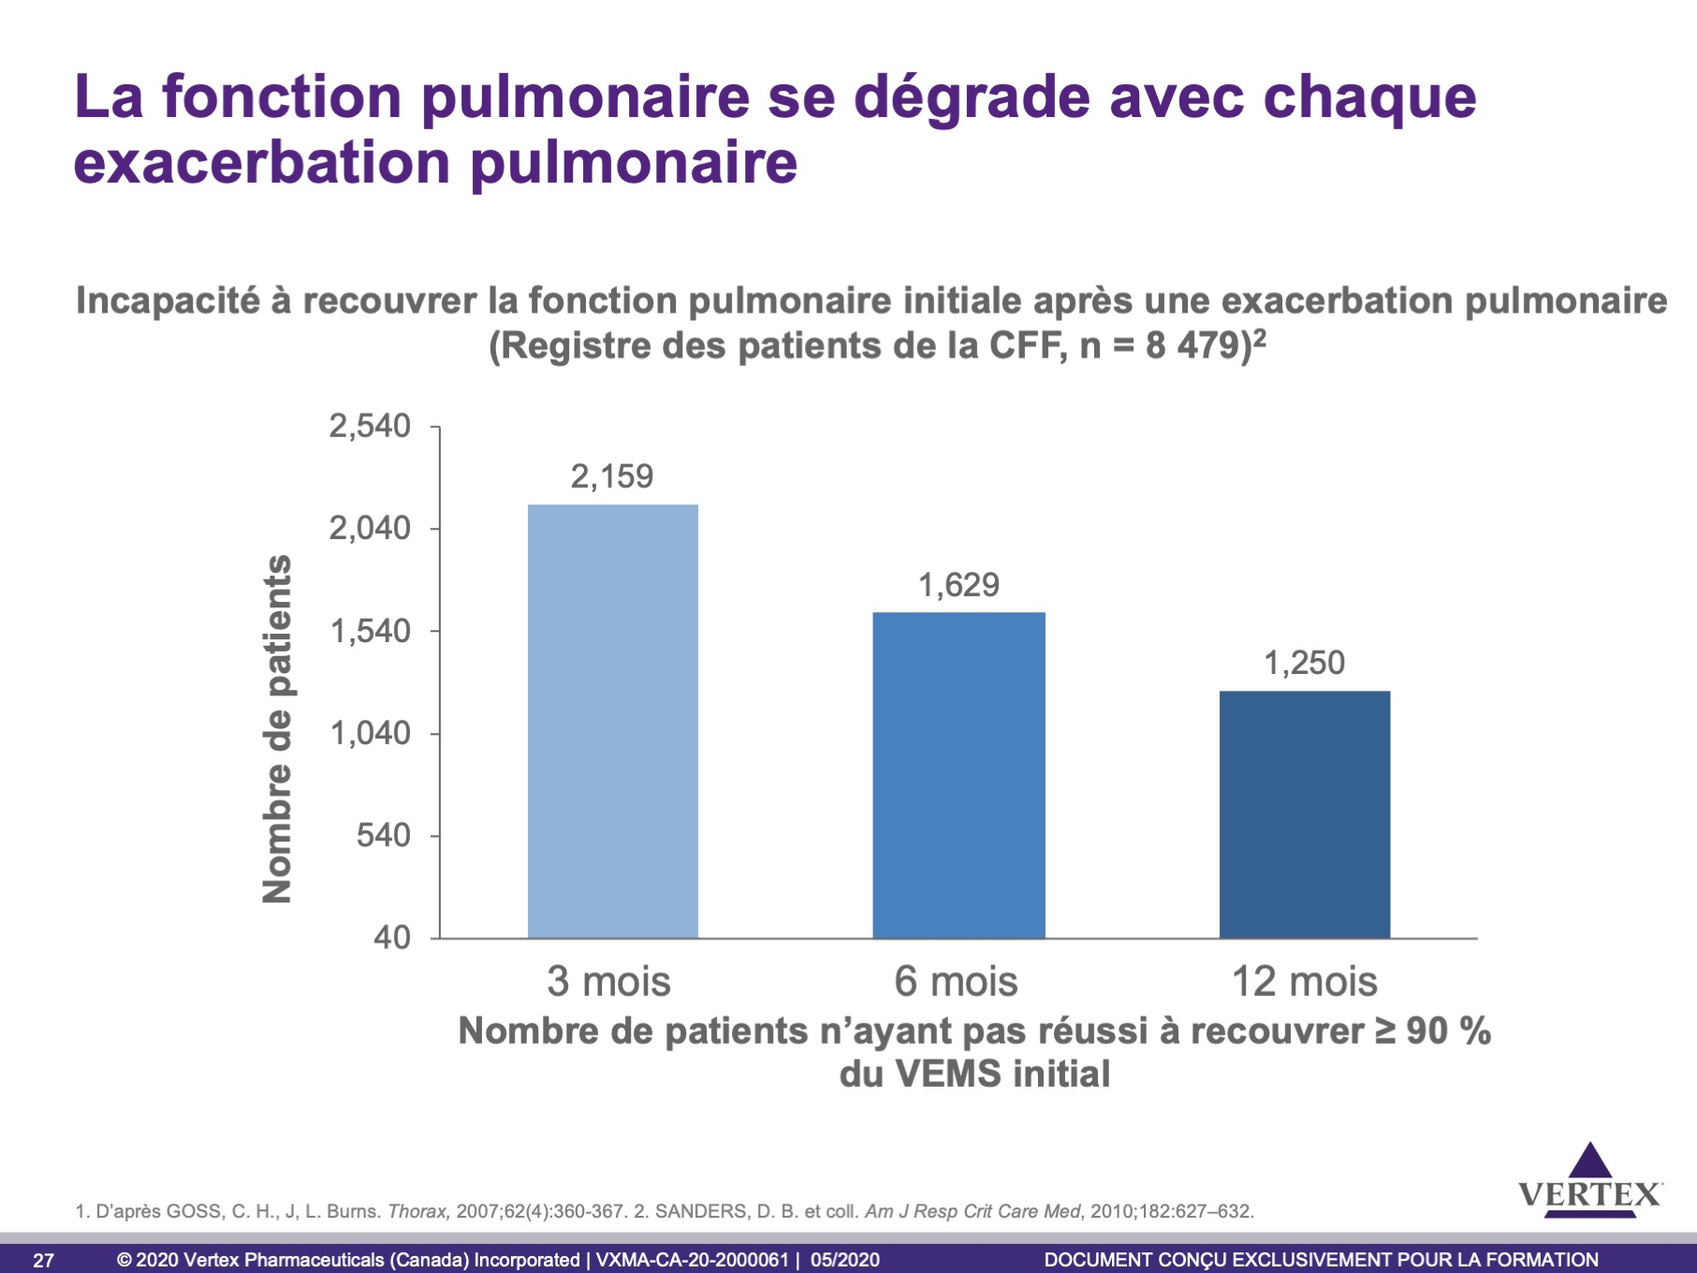
Notes:
Points clés :
Au total, 2 159 (25 %) des 8 479 sujets qui avaient subi des exacerbations pulmonaires et ayant pu être évalués n’ont pas réussi à recouvrer leur valeur initiale prédite du VEMS dans les trois mois après le traitement.
Autres renseignements
Des données de 2003 à 2006 du registre des patients de la Cystic Fibrosis Foundation ont été analysées afin d’évaluer le rétablissement de la fonction pulmonaire à la suite de l’administration d’une antibiothérapie par voie i.v. contre une exacerbation pulmonaire.
Les patients étaient âgés d’au moins six ans, avaient été traités par une antibiothérapie par voie i.v. pour au moins une exacerbation pulmonaire, et l’on disposait de données sur eux dans le registre de la CFF pour les 12 mois précédant toute exacerbation pulmonaire survenue durant l’étude.
Le VEMS initial a été défini comme le meilleur VEMS dans les six mois précédant l’exacerbation pulmonaire. Le retour aux valeurs initiales a été défini comme l’atteinte, dans les trois mois suivant le traitement, de tout VEMS supérieur ou égal à 90 % du VEMS initial.
Référence
SANDERS, D. B. et coll. Am J Resp Crit Care Med, 2010;182:627–632.

Slide 28

Notes:
Points clés :
Les données de cette diapositive proviennent du registre de la CFF des États-Unis et sont regroupées par clinique et illustrées par des diagrammes de quartiles. Chaque diagramme montre la médiane (ligne jaune), la variabilité entre les cliniques de FK (largeur du rectangle bleu), ainsi que les valeurs minimale et maximale (extrémités de chaque ligne noire qui passe au centre de chaque rectangle). La médiane est la valeur qui sépare les réponses en deux parties égales (moitié supérieure et moitié inférieure); les rectangles représentent donc les deux quartiles du centre, et les lignes noires représentant les quartiles inférieur et supérieur. Les valeurs médianes, minimales et maximales sont aussi présentées en colonnes, à droite.
La durée médiane du traitement tant pour les enfants que pour les adultes atteints de FK était de plus d’une semaine à deux semaines. Les données sur les cliniques révélaient des variations notables, en ce qui concerne le traitement des exacerbations, ce qui souligne l’existence d’un besoin en matière de recherches et d’amélioration de la qualité.
Ce tableau présente la durée médiane de l’hospitalisation par exacerbation; le nombre moyen de jours d’hospitalisation pour une exacerbation pulmonaire est de 17,9 par année.
Référence
1. Rapport annuel des données du registre de la CFF, 2018. Bethesda (Maryland): CFF; 2019.

Slide 29
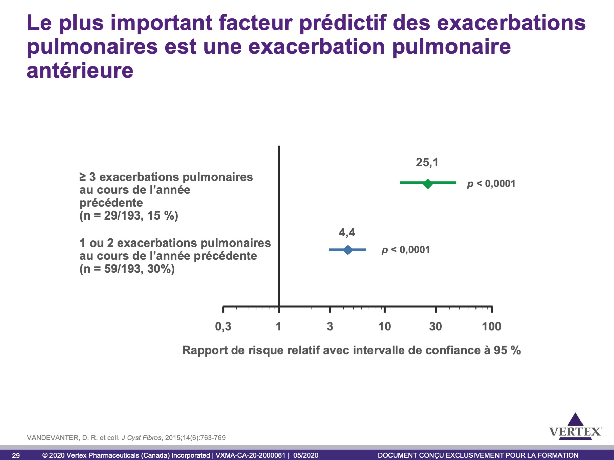
Notes:
Points clés
L’effet d’exacerbations pulmonaires au cours de l’année précédente sur le rapport de risque relatif était d’un ordre de grandeur supérieur à toutes autres covariables, le fait d’avoir subi trois exacerbations pulmonaires ou plus au cours de l’année précédente étant associé à un taux de risque 25 fois plus élevé, comparativement au fait de n’avoir subi aucune exacerbation pulmonaire au cours de l’année précédente.
Autres renseignements
Cette analyse est fondée sur les données des dossiers de patients à la clinique de FK de Cleveland, qui ont été obtenues par le biais du registre des patients de la Cystic Fibrosis Foundation.
Afin d’être inclus, les patients devaient avoir reçu un diagnostic confirmé de FK, avoir été traités par un antibiotique par voie i.v. pour une exacerbation pulmonaire (épisode de soin pour exacerbation pulmonaire) le ou après le 1er janvier 2010, et avoir fait au moins une visite (rencontre) à la clinique après la fin du traitement par voie i.v. au plus tard en septembre 2014.
Le temps médian écoulé avant la prochaine exacerbation pulmonaire pour l’ensemble de la population et parmi les sous-groupes catégorisés a été mesuré à l’aide d'analyses de survie de Kaplan-Meier.
Six covariables (exacerbations pulmonaires au cours de l’année précédente, durée de l’antibiothérapie par voie i.v., pourcentage du traitement à l’hôpital, traitement de longue durée par aminosides pour inhalation, traitement de longue durée par modificateurs des leucotriènes, traitement de longue durée par doses élevées d’ibuprofène) ont été retenues dans le modèle de régression de Cox multivariable final.
Référence
VANDEVANTER, D. R. et coll. J Cyst Fibros, 2015;14(6):763-769.

Slide 30
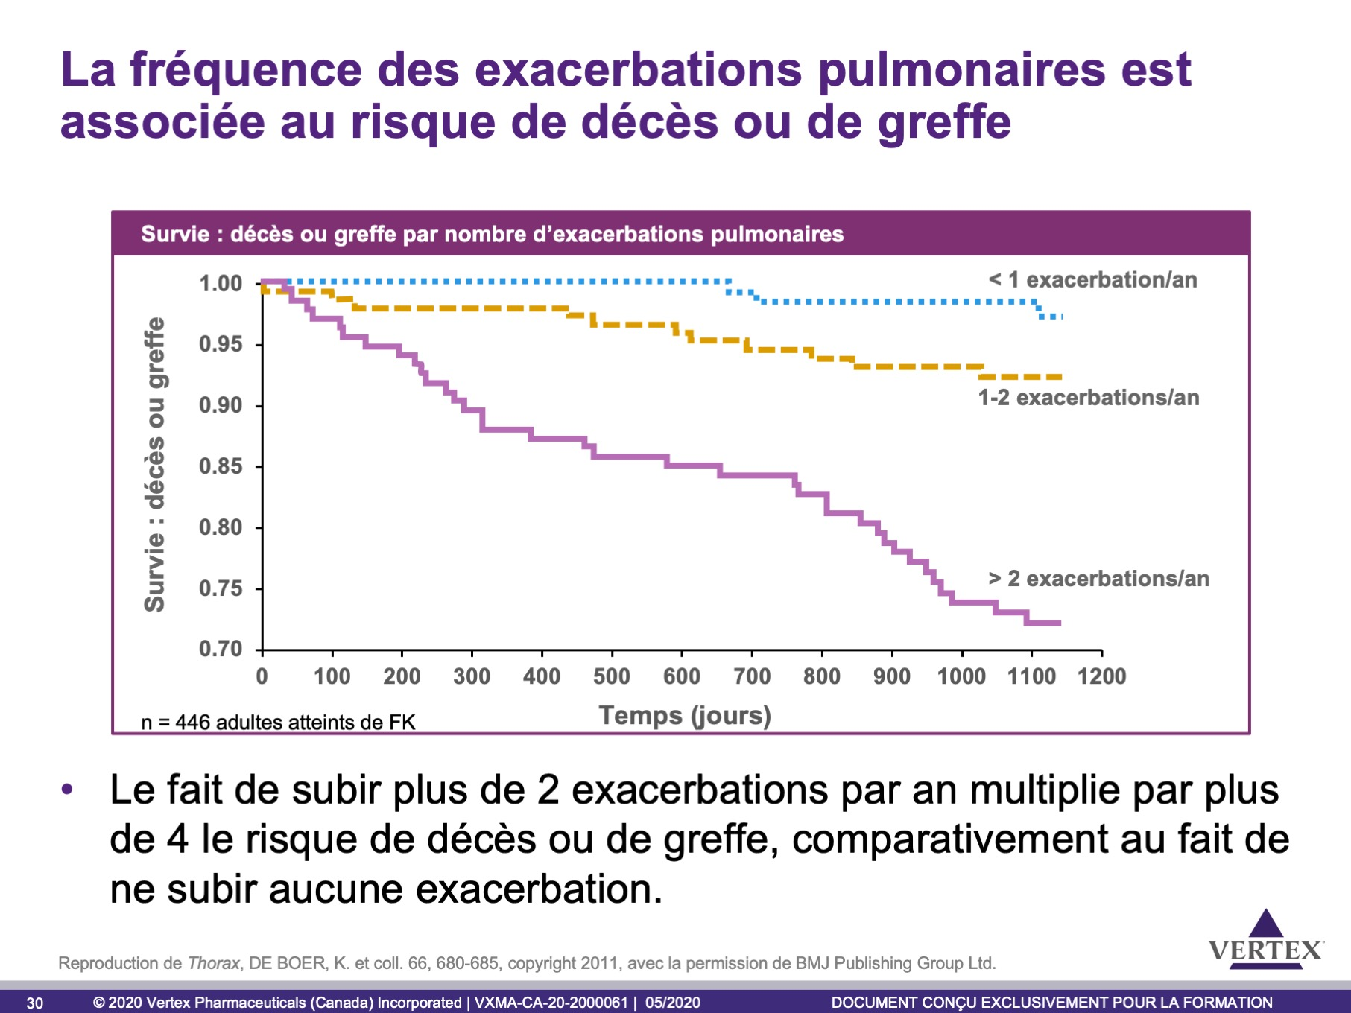
Notes:
Points clés
Les patients qui présentent fréquemment des exacerbations pulmonaires sont exposés à un risque accru de décès ou de greffe du poumon.
Cette étude révèle que les patients qui subissent plus de deux exacerbations par an présentent un risque considérablement plus élevé (quatre fois supérieur) de décès ou de greffe du poumon.
Un des objectifs importants du traitement de la FK consiste à réduire la fréquence et la gravité des exacerbations pulmonaires.
Autres renseignements
Graphique de Kaplan-Meier comparant le temps écoulé avant le décès ou la greffe de poumon sur trois ans par groupe du nombre d’exacerbations. Les résultats des analyses ont été ajustés en fonction de l’âge, du sexe, de l’indice de masse corporelle (IMC), de l’infection à Burkholderia cepacia, de l’infection transmissible à Pseudomonas aeruginosa, du VEMS au départ, des comorbidités de la FK et des traitements d’entretien. La population comprenait 446 adultes atteints de FK.
La recherche a révélé que chaque exacerbation pulmonaire aiguë au cours d’une année avait l’effet équivalent sur le risque de décès d’une soustraction de 12 points de pourcentage de la valeur prédite du VEMS.
Référence
DE BOER, et coll. Thorax, 2011;66(8):680-685

Slide 31
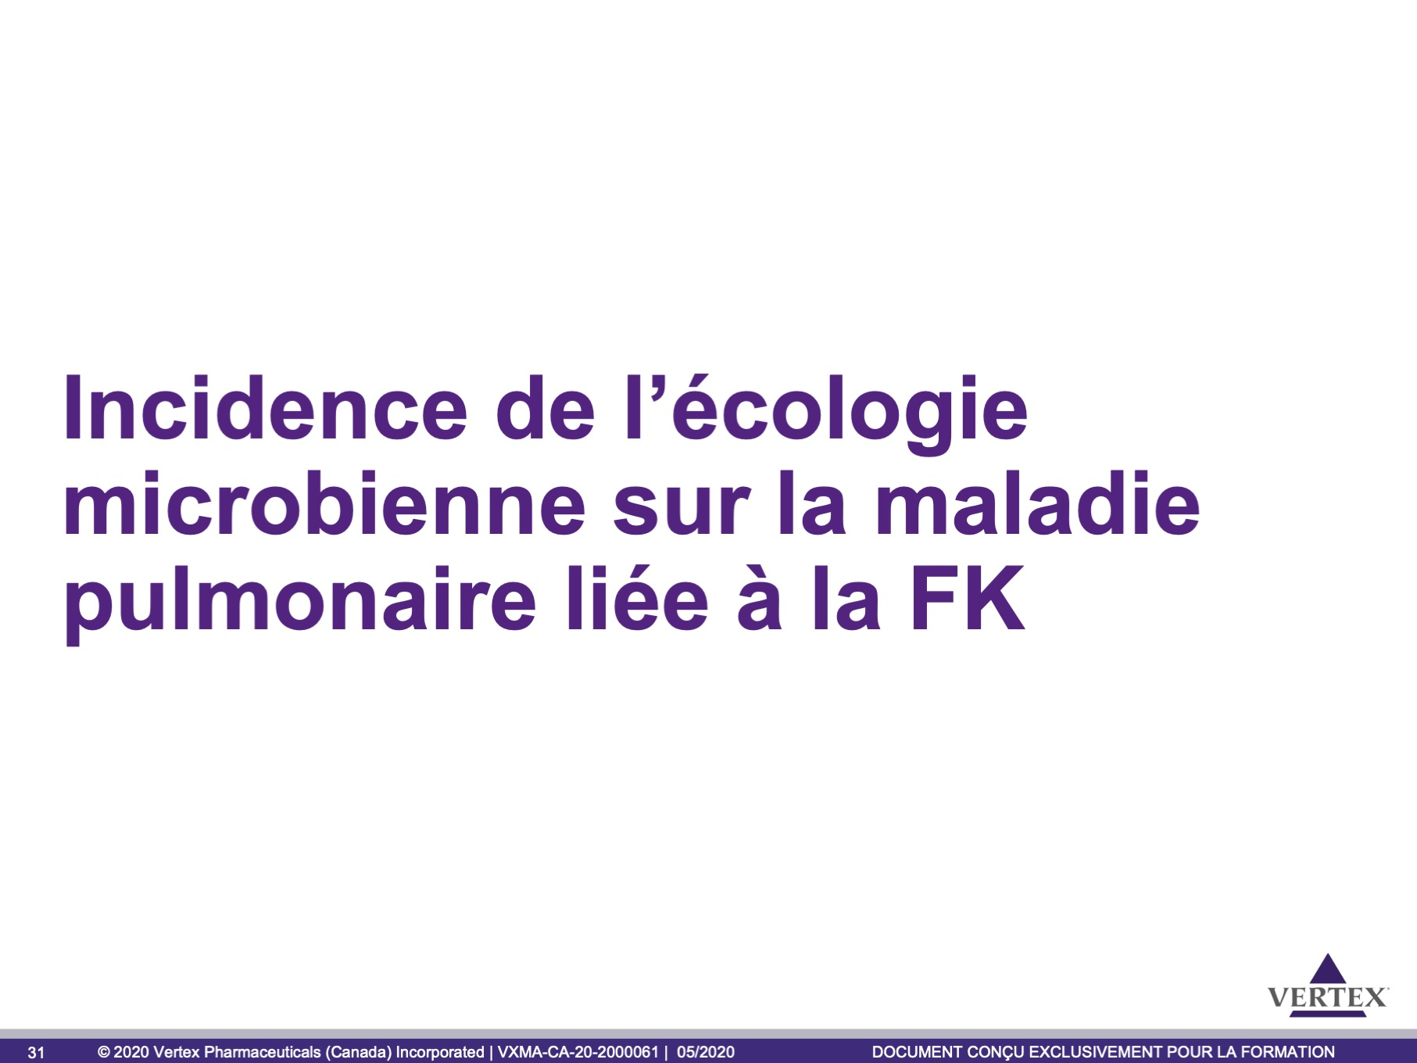

Slide 32
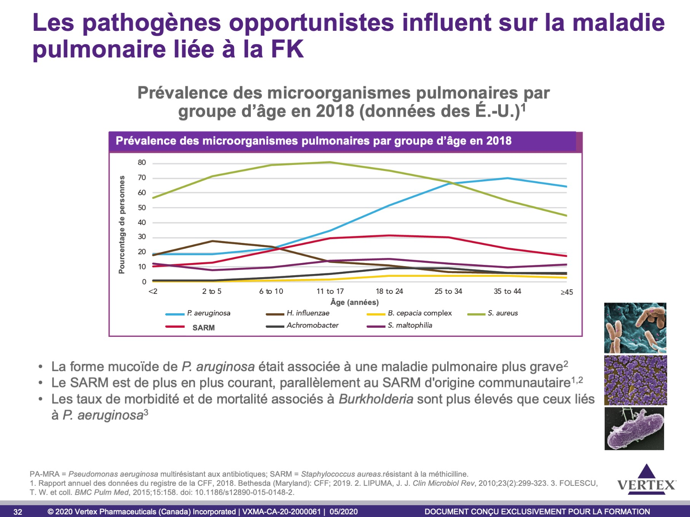
Notes:
Points clés :
Le graphique, qui illustre la prévalence des pathogènes selon l’âge, est tiré du registre des patients de la CFF¹.
Une infection à Pseudomonas aeruginosa est présente chez plus de 50 % des personnes atteintes de FK, et la forme mucoïde, non mobile et qui s’agrège de ce pathogène est associée à des lésions pulmonaires plus graves chez les personnes atteintes de FK.Les formes mucoïdes de P. aeruginosa sont associées à un biofilm plus puissant, sont plus difficiles à traiter par des antibiotiques et peuvent survivre et se reproduire plus facilement que les formes non mucoïdes de P. aeruginosa^{2, 3}. En outre, la plupart des souches de P. aeruginosa sont multirésistantes aux antibiotiques (PA-MRA), et la pression de la sélection d’un antibiotique peut favoriser le développement de la forme mucoïde². Heureusement, la prévalence de cette espèce est en déclin¹.
La bactérie Staphylococcus aureus est en augmentation et infecte actuellement 70 % des personnes atteintes de FK¹. De plus, la prévalence de S. aureus résistant à la méthicilline (SARM) chez les personnes atteintes de FK a augmenté en parallèle avec celle du SARM dans la population générale^{1, 2}.
Seulement 3 à 4 % des patients ont une infection par Burkholderia cepacia et les espèces connexes², mais certaines études ont mis à jour des taux de morbidité et de mortalité associés à Burkholderia plus élevés que ceux associés à P. aeruginosa⁴.
Références
Rapport annuel des données du registre de la CFF, 2018. Bethesda (Maryland): CFF; 2019.
LIPUMA, J. J. Clin Microbiol Rev, 2010;23(2):299-323.
FOLESCU, T. W. et coll. BMC Pulm Med, 2015;15:158. doi: 10.1186/s12890-015-0148-2.

Slide 33

Notes:
Points clés
Le terme « microbiome » désigne l’écosystème microbien complexe qui existe dans le corps humain.
Chez les personnes atteintes de FK, une réduction de la diversité bactérienne est associée à la progression de la maladie et à la colonisation par les pathogènes (p. ex. Staphylococcus aureus, Burkholderia cepacia et Pseudomonas aeruginosa).
La faible diversité bactérienne observée chez les personnes atteintes de FK a été associée à une augmentation de l’inflammation, à un stade plus avancé de la maladie et à un pronostic plus pessimiste.
En outre, une faible diversité du microbiote précède également l’apparition d’une exacerbation.
Il faudra mener d’autres études afin de mieux comprendre la façon dont les variations de la composition microbienne et de la structure du microbiote détermine la progression et les exacerbations de la FK.
Autres renseignements
Des techniques comme l'épigénétique des microbes contribuent à définir le rôle que le microbiome joue dans la santé ainsi que dans la maladie.
Alors que des données probantes portent à croire que le microbiote (bactéries, virus et champignons) exerce une fonction physiologique importante dans la détermination de la réponse immunitaire de la muqueuse des voies respiratoires, on reconnaît également de plus en plus la présence d’une communication entre les muqueuses intestinale et pulmonaire.
En fin de compte, les muqueuses intestinale et pulmonaire pourraient fonctionner comme un seul système aéro-digestif. Les deux partagent les fonctions physiologiques de la surveillance des pathogènes et de la détermination de la réponse immunitaire.
Il est probable que des modifications dynamiques du microbiote des voies respiratoires se produisent avec le temps, de telle sorte que le passage d’un microbiome « sain », polymicrobien et bien équilibré à un microbiote restreint « malade » rend les voies respiratoires plus susceptibles à un pathogène dominant et aux lésions pulmonaires qui s’en suivent.
Une meilleure compréhension de la composition non bactérienne du microbiome sera aussi nécessaire en vue d’élucider les interactions de la communauté microbienne dans son entièreté, tant en l’absence qu’en présence d’une maladie.
Référence
SEGAL, L. N. et coll. Ann Am Thorac Soc, 2014;11:108–116

Slide 34
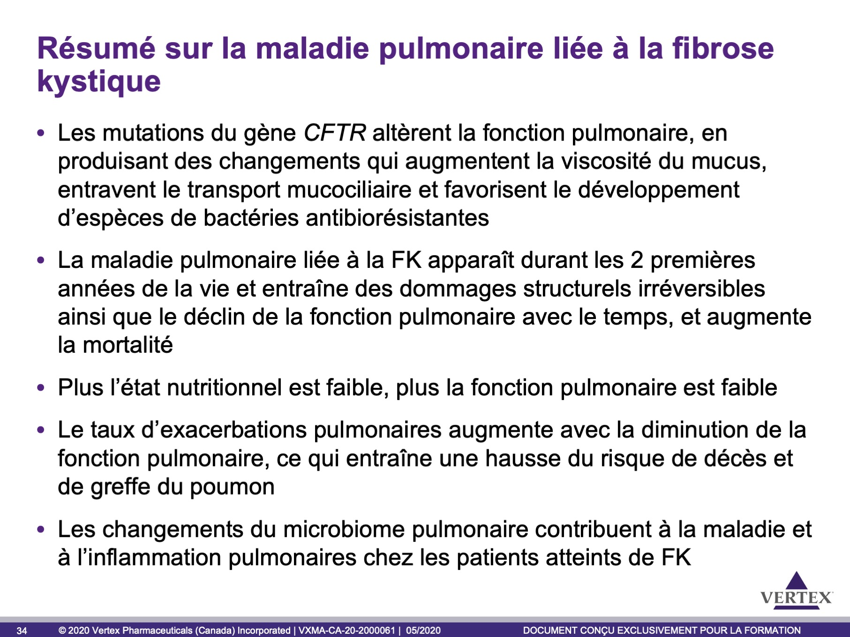

Slide 35
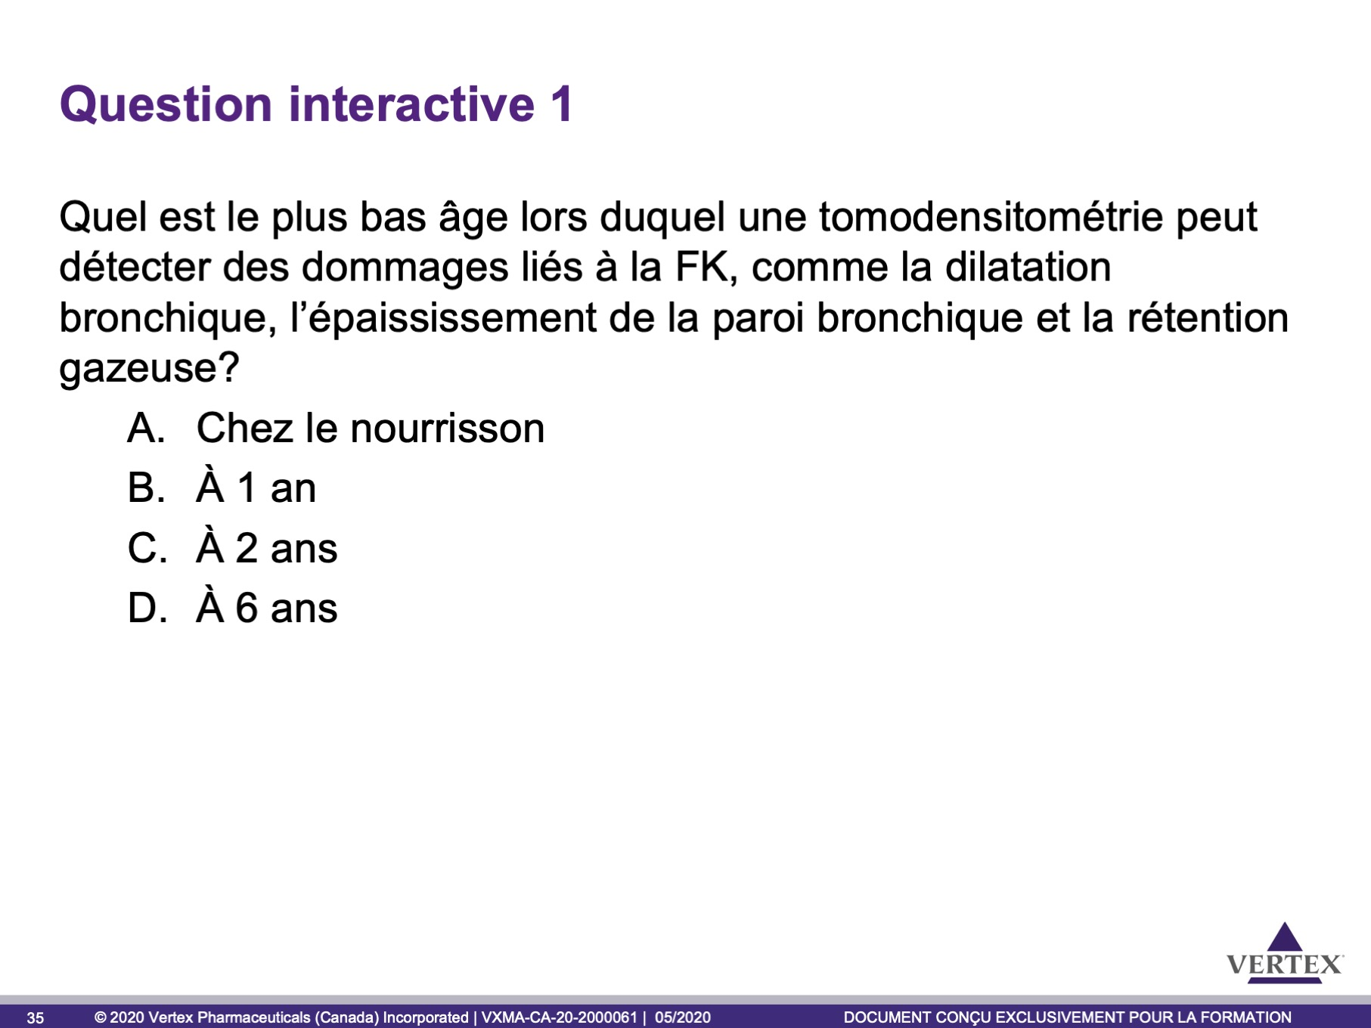

Slide 36
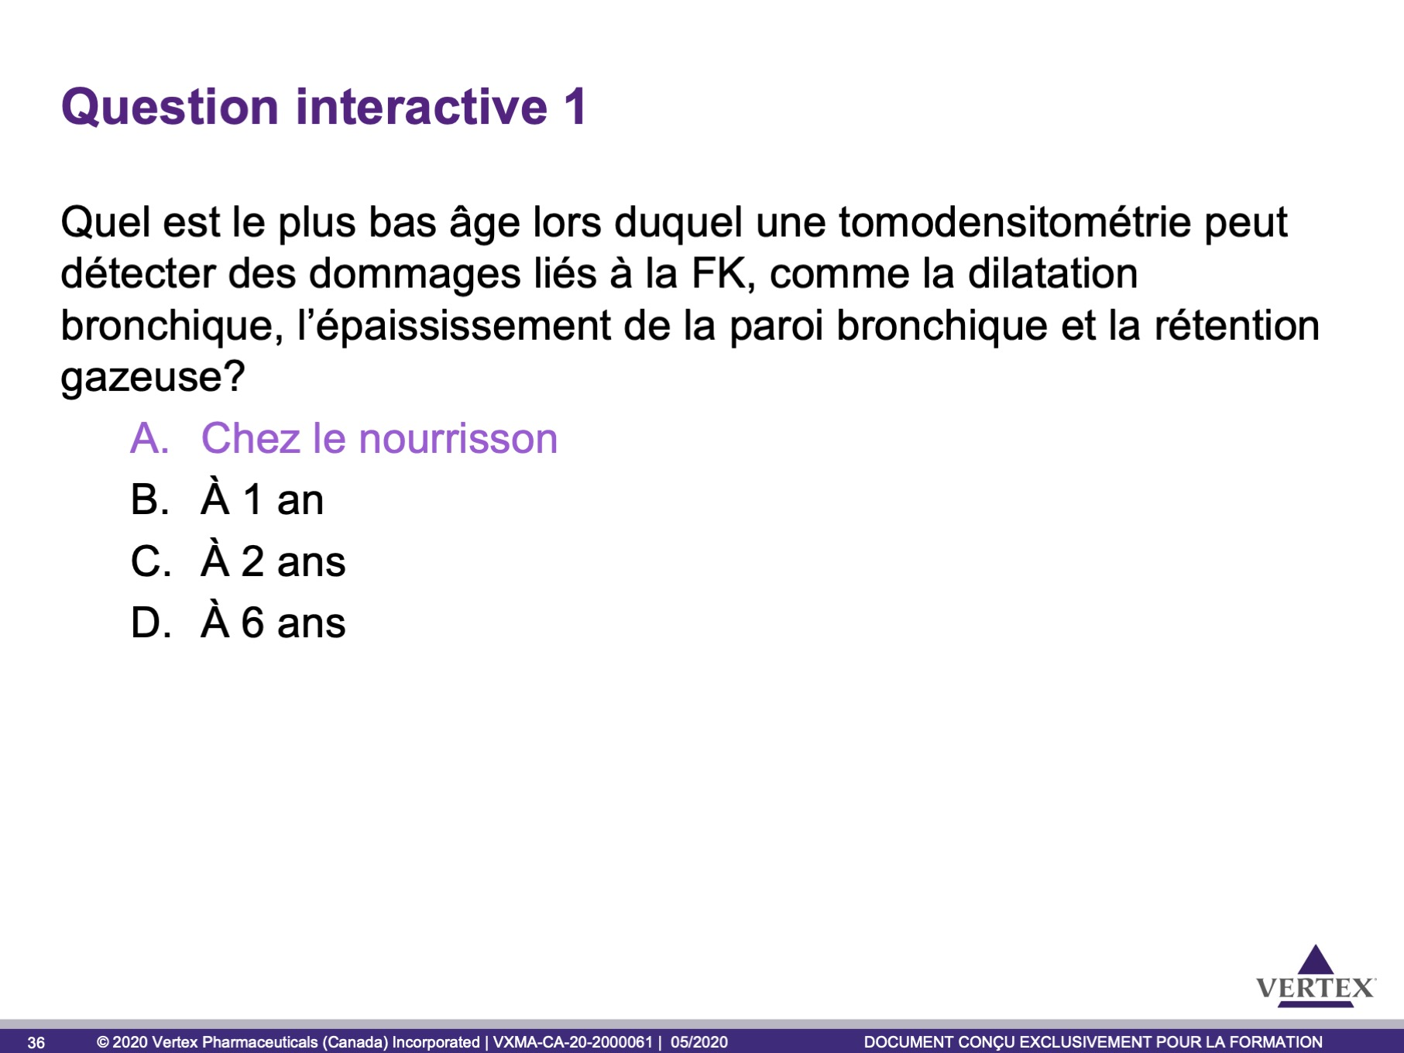

Slide 37
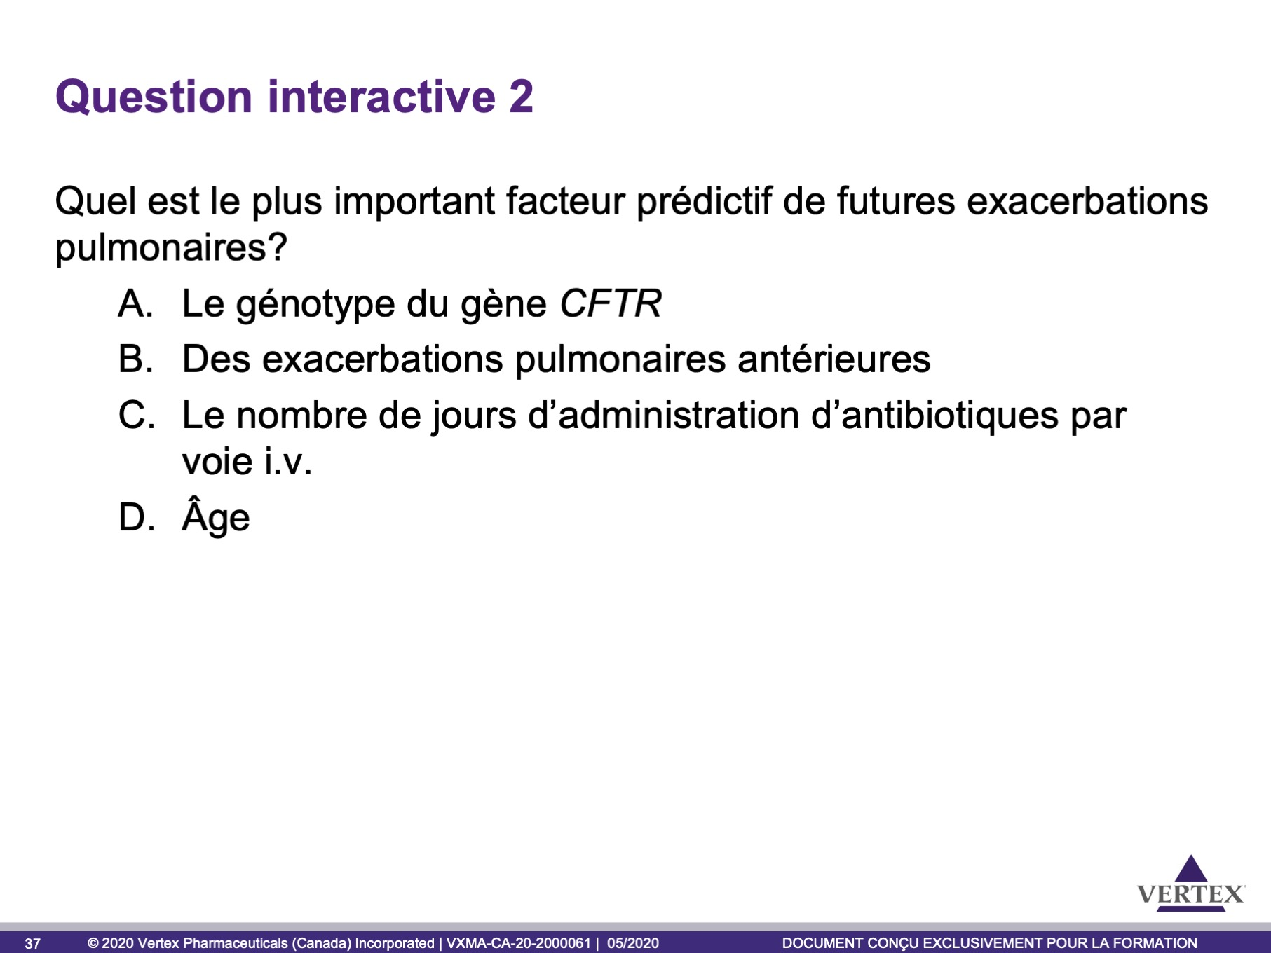

Slide 38
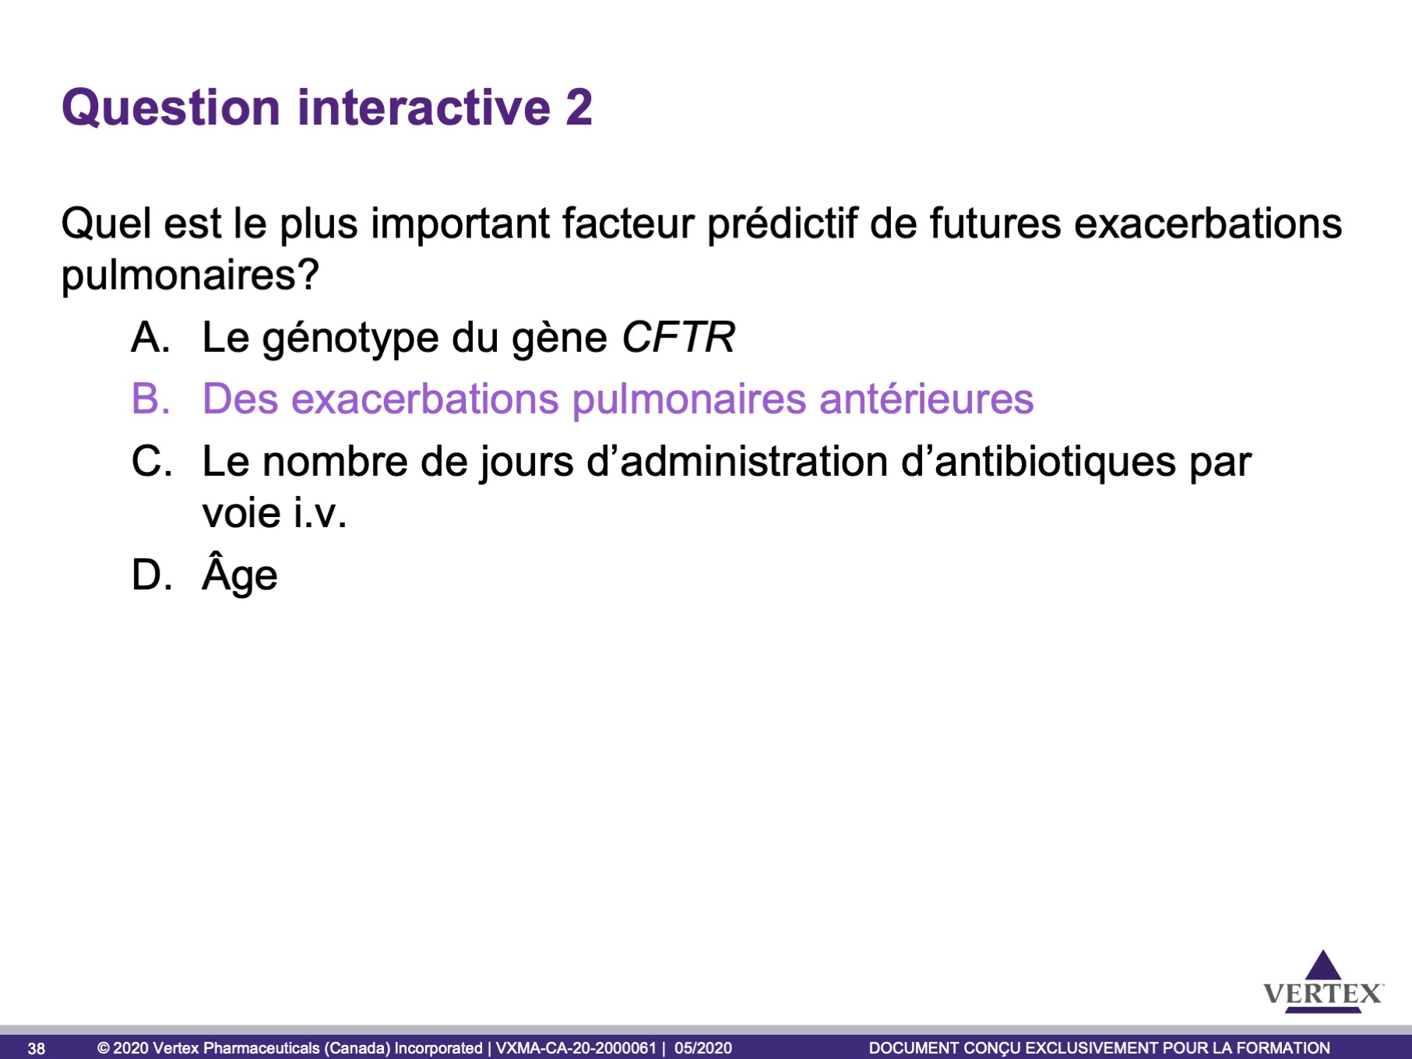

Slide 39
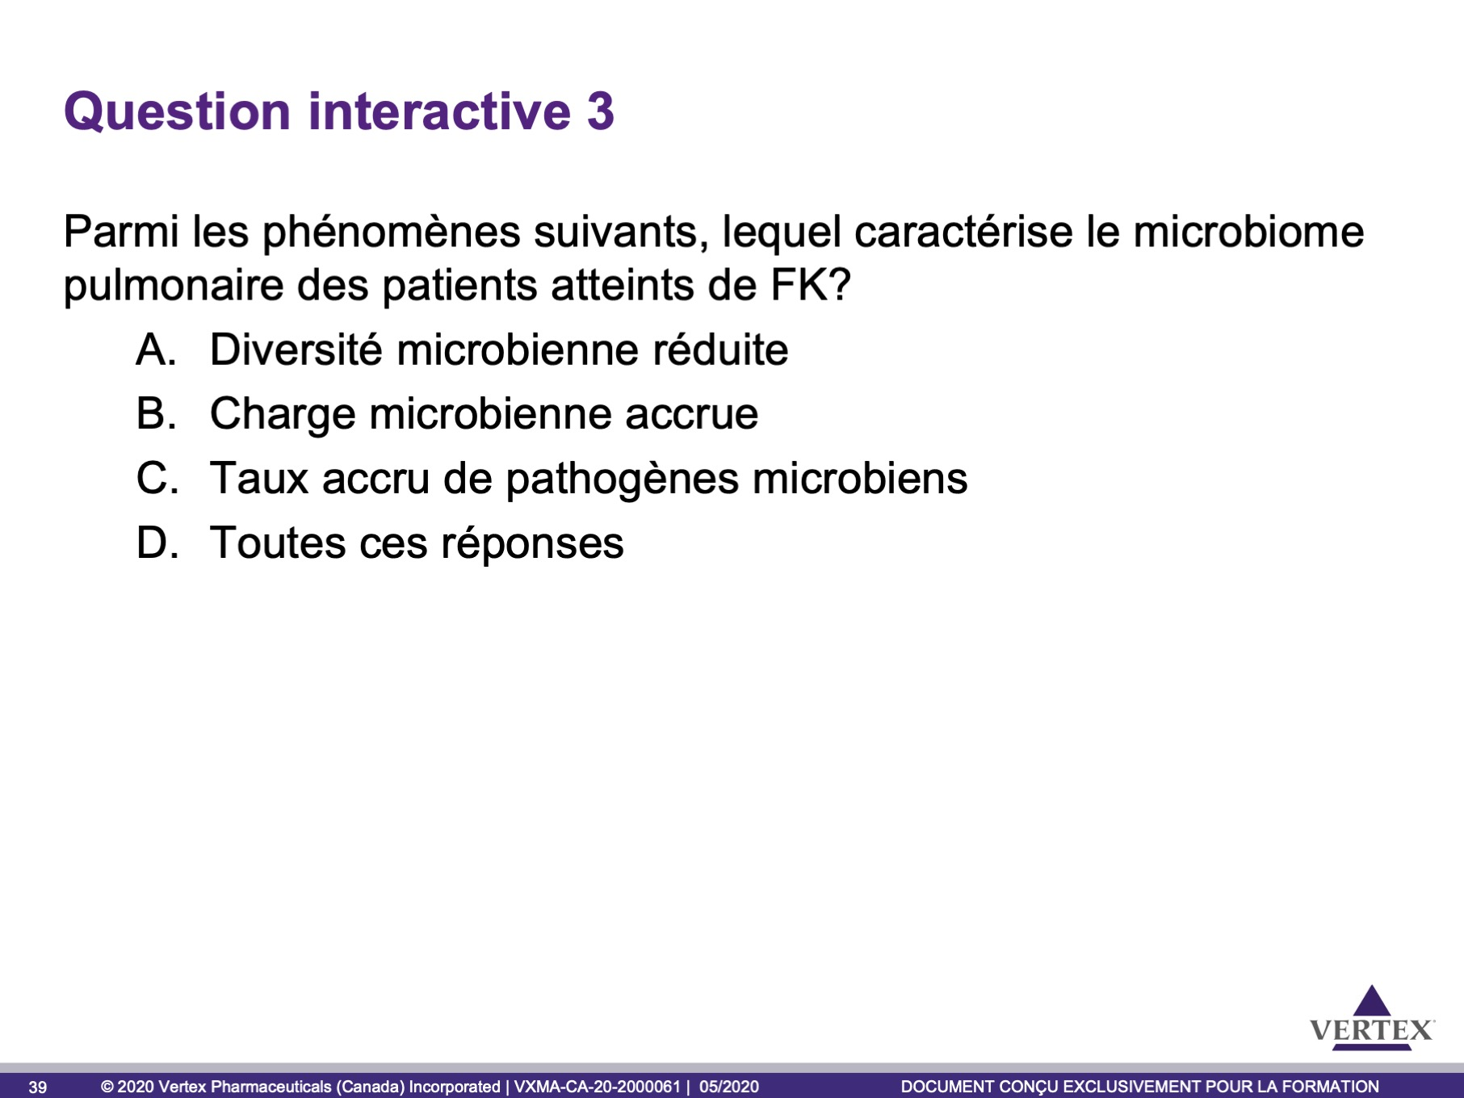

Slide 40
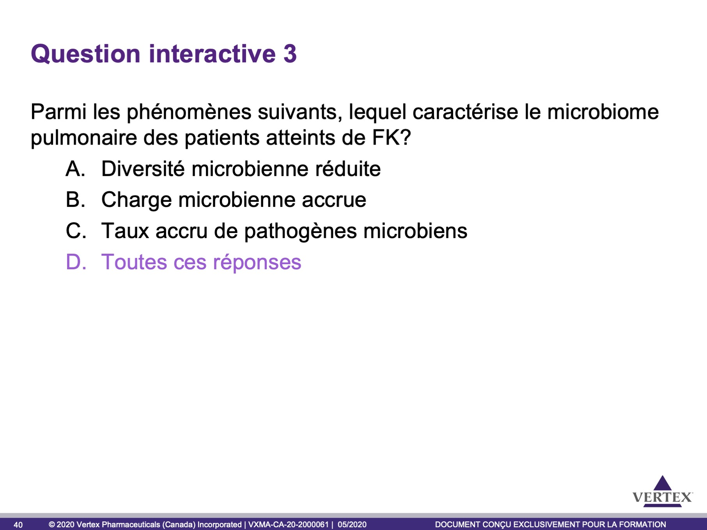

Slide 41
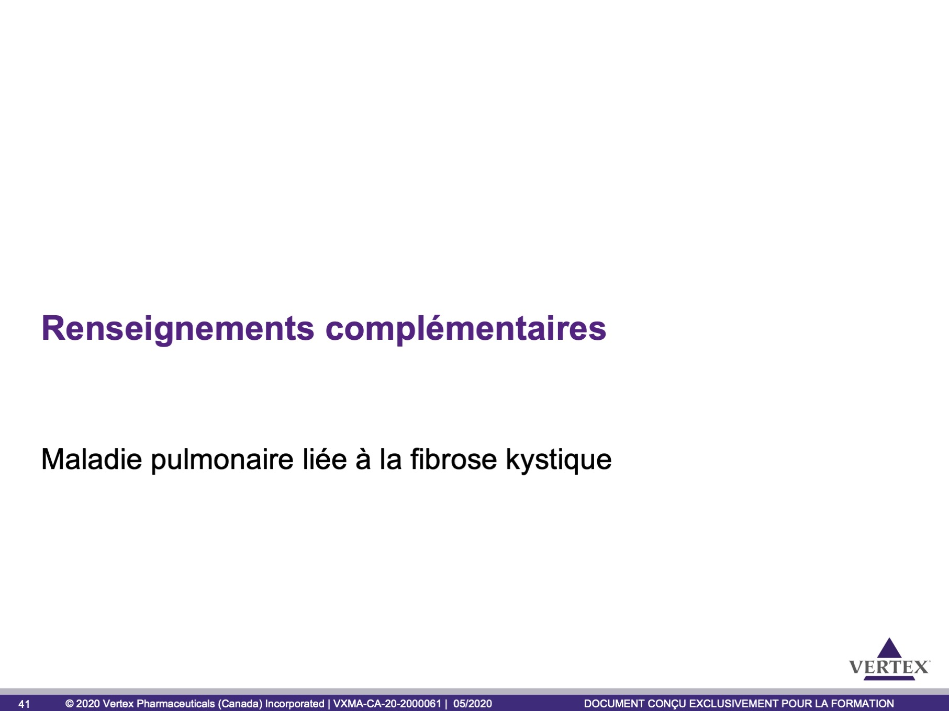

Slide 42
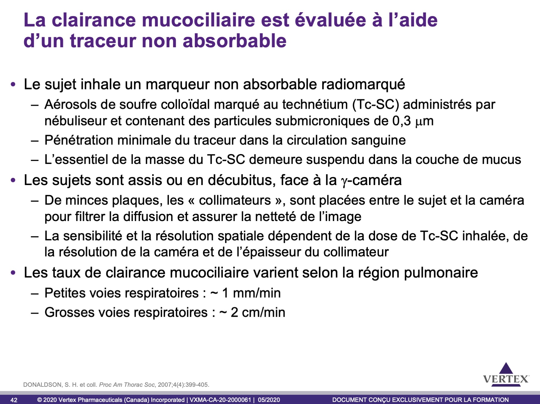
Notes:
Lors de la mesure de la clairance mucociliaire, le patient inhale un marqueur radiomarqué non absorbable, comme des aérosols de soufre colloïdal marqué au technétium (Tc-SC) administrés par nébuliseur et contenant des particules submicroniques de 0,3 μm. Très peu de Tc-SC pénètre dans la circulation sanguine; la majorité demeure suspendue dans la couche de mucus¹.
Après avoir inhalé le marqueur, le sujet de l’étude s’assoit ou se couche en face de la γ-caméra. De minces plaques, les « collimateurs », servent à filtrer la diffusion et à assurer la netteté de l’image. La dose de Tc-SC inhalée, la résolution de la caméra et l’épaisseur du collimateur déterminent ensemble la sensibilité et la résolution spatiale de l’examen¹.
La recherche a révélé que les taux de clairance mucociliaire varient selon la région pulmonaire. Les particules se déplacent plus lentement dans les petites voies respiratoires (~ 1 mm/min) et plus rapidement dans les grosses voies respiratoires (jusqu’à 2 cm/min)¹.
Référence
DONALDSON, S. H., T. E. Corcoran, B. L. Laube, W. D. Bennett. « Mucociliary clearance as an outcome measure for cystic fibrosis clinical research », Proc Am Thorac Soc, 2007;4(4):399-405.

Slide 43
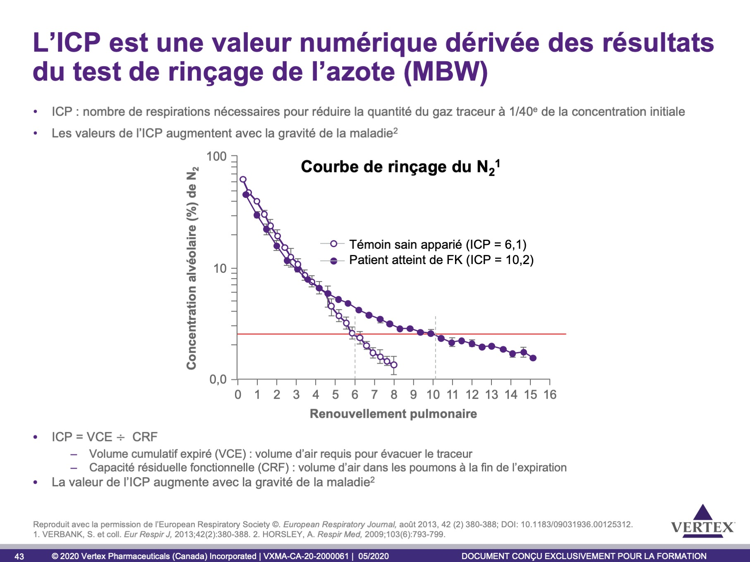
Notes:
Points clés¹
L’ICP est une valeur numérique dérivée de plusieurs résultats du test de rinçage de l’azote (MBW).
L’ICP est le nombre de respirations nécessaires pour réduire la quantité du gaz traceur à 1/40e de la concentration initiale.
La raison de l’utilisation du 1/40e est historique, car cette valeur représentait les limites de l’intervalle fonctionnel (de 2 à 80 %) des premiers analyseurs de l’azote. Cependant, elle demeure un compromis utile entre le risque de terminer un rinçage trop tôt et celui d’effectuer une intervention excessivement longue.
Plus précisément, l’ICP est le volume cumulatif expiré (VCE) divisé par la capacité résiduelle fonctionnelle (CRF).
Le volume cumulatif expiré est l’air requis pour évacuer le traceur. En d’autres mots, il s’agit de la quantité d’air respiré par le sujet pour évacuer le traceur jusqu’à 1/40e de la concentration initiale. La capacité résiduelle fonctionnelle est le volume d’air dans les poumons au début du test. Cette valeur augmente proportionnellement à la taille (grandeur) d’un sujet et agit comme facteur de normalisation de l’ICP au sein des populations.
Des poumons malades ont besoin de plus de respirations et, par conséquent, d’un plus grand VCE, afin d’évacuer le traceur. Ainsi, plus l’ICP est élevé, plus la maladie pulmonaire est grave.
Autres renseignements²
Renseignements au sujet du graphique
Courbe de concentration moyenne de l’azote expiré d’un patient de sexe masculin de 19 ans atteint de FK (valeur prédite du VEMS = 53 %) et d’un sujet témoin apparié (valeur prédite du VEMS = 83 %).
La ligne droite rouge est le moment où le traceur a atteint 1/40e de sa concentration initiale.
Les lignes avec des points indiquent les ICP du témoin en bonne santé et du patient atteint de FK (6,1 et 10,2, respectivement).
Références
HORSLEY, A. « Lung clearance index in the assessment of airways disease », Respir Med, 2009;103(6):793-799.
VERBANK, S., M. Paiva, E. Paeps et coll. « Lung clearance index in adult cystic fibrosis patients: the role of convection-dependent lung units », Eur Resp J, 2013;42(2):380-388.
Avertissement : les renseignements contenus dans la présente diapositive et qui ont été à l’origine publiés dans l’European Respiratory Journal n’ont pas été revues avant leur publication par l’European Respiratory Society (ERS); par conséquent, l’ERS ne peut être tenue responsable de toute erreur, omission ou inexactitudes dans le contenu, ou de toutes conséquences en découlant. La mention de produits ne doit pas être interprétée comme une promotion des produits ou des affirmations des fabricants. On encourage les personnes qui voient ces diapositives à communiquer avec le fabricant si elles ont des questions au sujet des caractéristiques ou des limites des produits mentionnés. On conseille aux personnes qui voient ces diapositives à consulter la documentation médicale appropriée et les plus récents renseignements sur le produit fournis par le fabricant de chaque médicament devant être administré afin de vérifier la posologie, ainsi que la méthode et la durée de l’administration ou les contre-indications. Il incombe au médecin traitant ou à un autre professionnel de la santé de déterminer la posologie des médicaments et le meilleur traitement pour le patient, en fonction de son expérience professionnelle et de sa connaissance du patient. Nous nous sommes efforcés de vérifier les noms génériques et commerciaux, ainsi que les posologies. Toutefois, la responsabilité ultime incombe au médecin prescripteur.

Slide 44
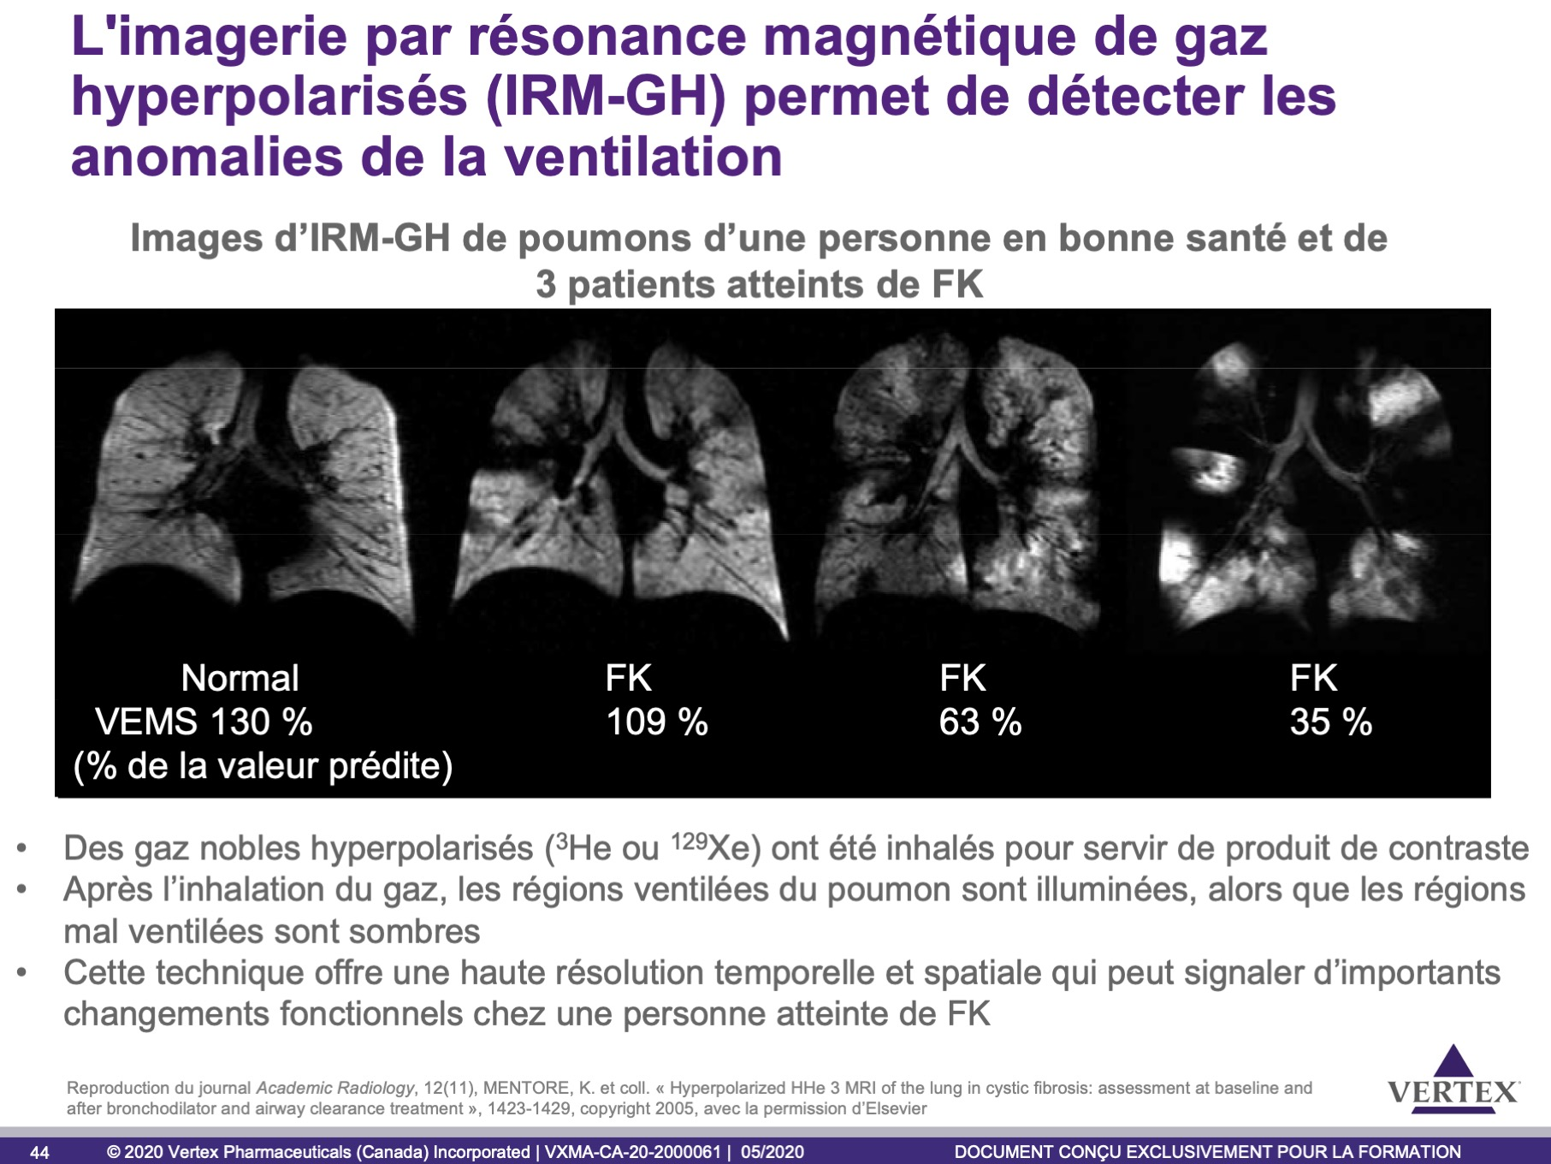
Notes:
Lors d’un examen par imagerie par résonance magnétique de gaz hyperpolarisés (IRM-GH), le patient inhale une forme hyperpolarisée d’hélium ou de xénon (³He ou ¹²⁹Xe), qui servent de produit de contraste. L’hélium et le xénon sont tous les deux inertes et non toxiques. Le signal de résonance magnétique de l’hélium est plus puissant que celui du xénon et fournit une résolution supérieure et un rapport signal/bruit plus bas^{1, 2}.
Sur les images obtenues par IRM, le gaz hyperpolarisé fait en sorte que les régions ventilées du poumon sont illuminées, alors que les régions mal ventilées sont sombres¹.
Cette technique offre une haute résolution temporelle et spatiale qui peut signaler d’importants changements fonctionnels chez une personne atteinte de FK, en ce qui concerne notamment les bouchons muqueux et l’obstruction des voies respiratoires¹.
Référence
MENTORE, K., D. K. Froh, E. E. de Lange, J. R. Brookeman, A. O. Paget-Brown, T. A. Altes « Hyperpolarized HHe 3 MRI of the lung in cystic fibrosis: assessment at baseline and after bronchodilator and airway clearance treatment », Acad Radiol, 2005;12(11):1423-1429.
FAIN, S. B., F. R. Korosec, J. H. Holmes, R. O’Halloran, R. L. Sorkness, T. M. Grist « Functional lung imaging using hyperpolarized gas MRI », J Magn Reson Imaging, 2007;25(5):910-923.

Slide 45
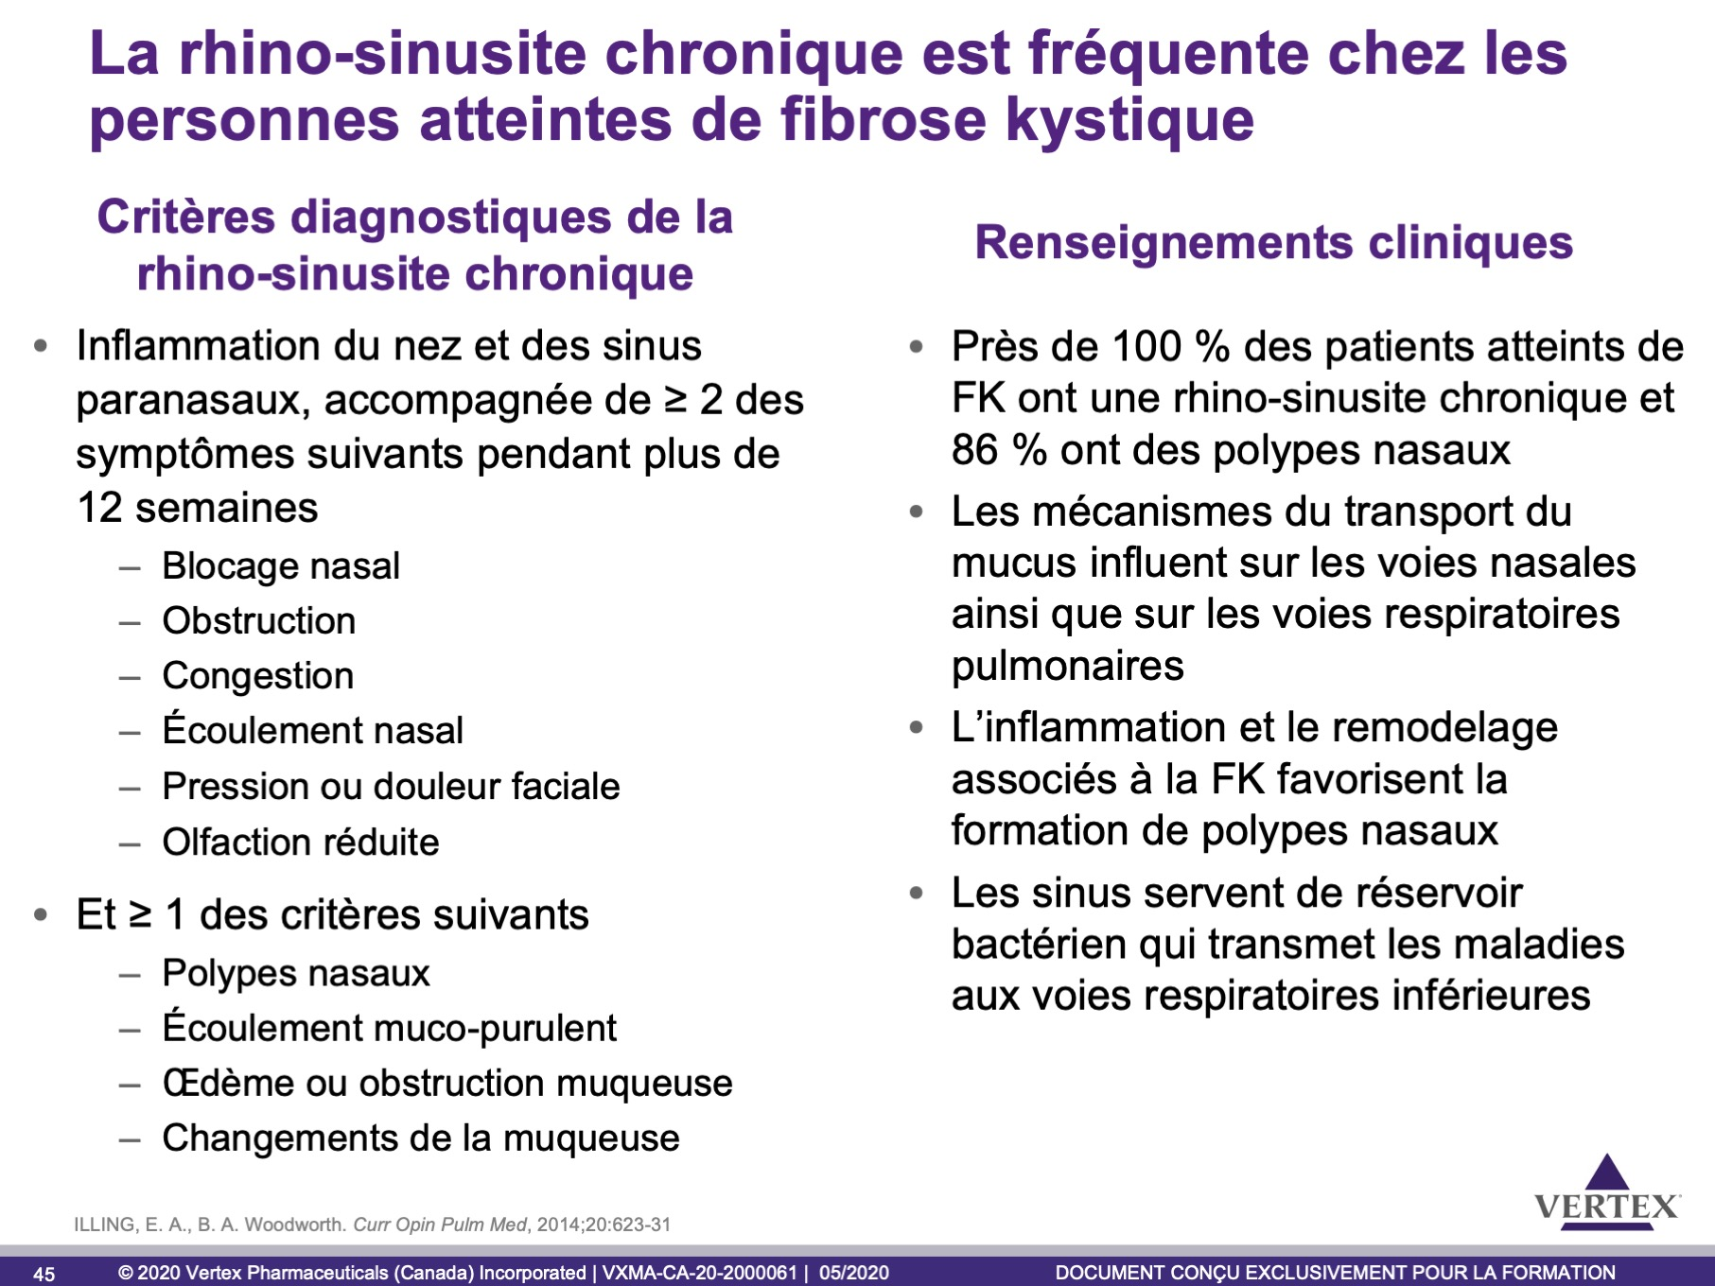
Notes:
La rhino-sinusite chronique est de plus en plus reconnue comme une caractéristique importante de la FK. Presque tous les patients atteints de FK ont cette affection, et 86 % ont des polypes nasaux. Ce n’est pas étonnant, car les mécanismes de transport du mucus et le processus inflammatoire et infectieux qui touchent les voies respiratoires pulmonaires agissent aussi sur les voies nasales. En outre, l’inflammation et le remodelage associés à la FK favorisent la formation de polypes nasaux. De plus, les sinus servent de réservoir bactérien qui transmet les maladies aux voies respiratoires inférieures.
On peut poser un diagnostic de rhino-sinusite chronique en fonction des critères énumérés à gauche.
Référence
ILLING, E. A., B. A. Woodworth. « Management of the upper airway in cystic fibrosis », Curr Opin Pulm Med, 2014;20(6):623-631.

